Slide 1

第5單元 荷西時期的臺灣
大航海時代的東亞海域競逐
荷蘭與西班牙的殖民統治

Slide 2
1620年代以前關於可能是「臺灣」的記載
時間 | 朝代 | 情形
230年 | 三國吳 | 孫權派人採訪「夷洲」
607、610年 | 隋 | 隋煬帝遣人採訪「流求」
1225年 | 南宋 | 趙汝适「諸番志」，有「琉球」諸篇
1349年 | 元 | 汪大淵「島夷誌略」，可能記載臺灣情形
1603年 | 明 | 陳第「東番記」，記載臺灣平埔族
《隋書 • 流求傳》的「流求」，一般認為指臺灣，也有認為指今天的琉球（沖繩）。
《宋史 • 流求傳》「燮求」。
《元史 • 外夷傳》「瑠求」 。
16世紀中葉以來，臺灣的島名，以小琉球、東番、北港三種最常見。

Slide 3
小琉球、北港
「小琉球」名稱見於《明實錄》1392年（洪武25）的紀錄，指臺灣北部雞籠淡水一帶。
小琉球以雞籠山為標誌，針路往北就是大琉球。
「北港」一詞，最早出現於1590年代的文獻，其後，西班牙、荷蘭人等都用它來稱呼臺灣。
1671年成書的《東西洋考》︰「雞籠山、淡水洋，在彭湖嶼之東北，故名北港、又名東番」。

Slide 4
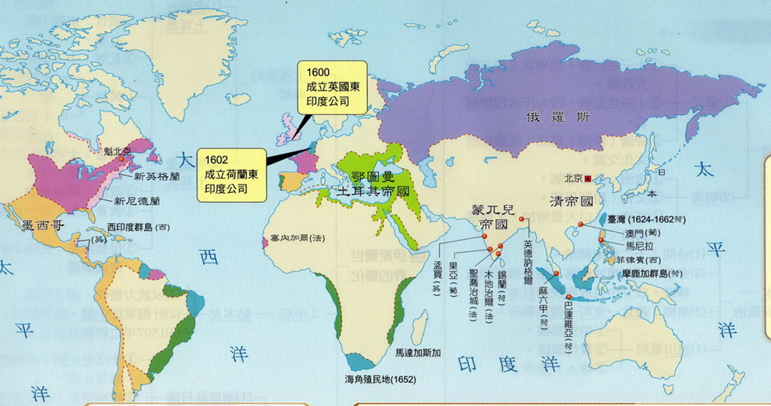
海不是阻隔而是道路
15世紀到17世紀，歐洲人探險、海外拓殖的活動，被稱「大航海的時代」。
葡萄牙最早從事海上探險的國家。
1488年狄亞士發現好望角。其後，達伽瑪繞過好望角，在1498年抵達印度。

Slide 5
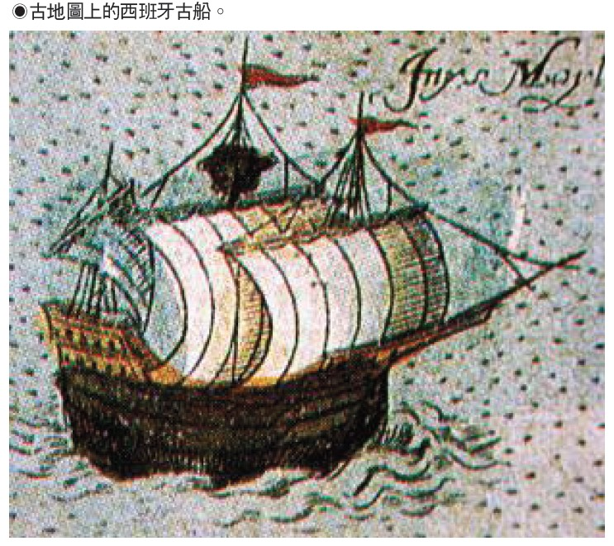
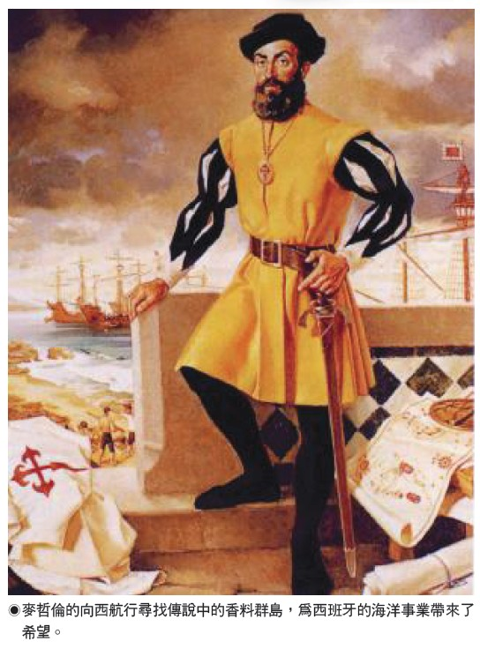
1519年麥哲倫西航至菲律賓
1565年征服呂宋島
1570年之後，
西班牙人控制了整個東南亞的經濟、貿易大權。

Slide 6
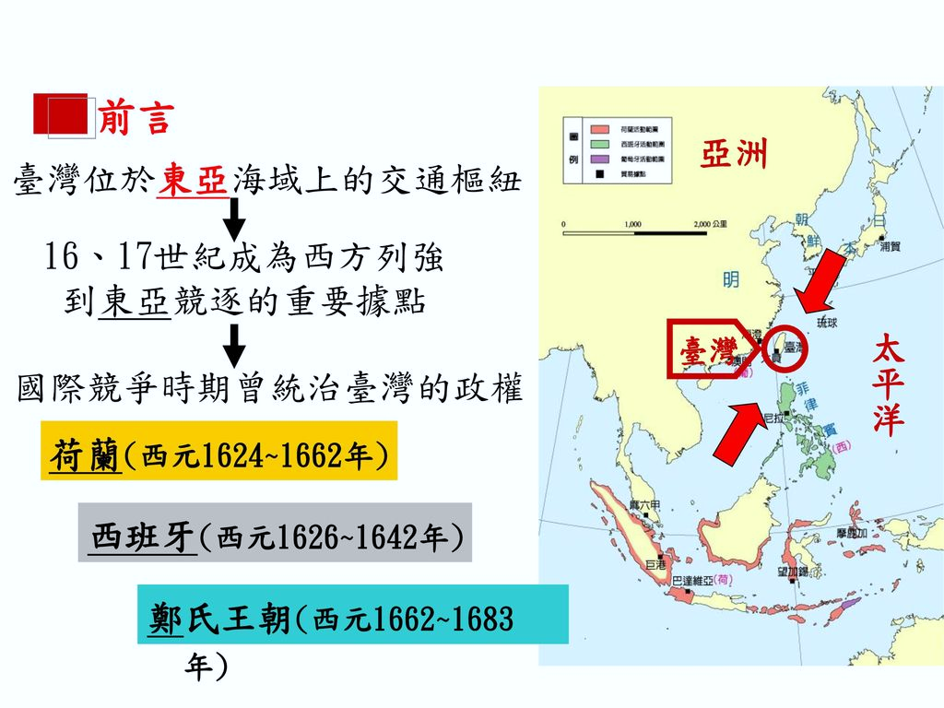
近代台灣的地位
西班牙
荷蘭

Slide 7
葡萄牙遠東貿易
15世紀初葡萄牙控制麻六甲海峽以及盛產香料的摩鹿加群島。
1557年在澳門建立據點。
1571年在日本長崎建立交易據點。
葡萄牙控制印度洋到中國南海的交通，壟斷長崎與澳門間的貿易。
葡萄牙人掌握中國及東亞貿易。

Slide 8
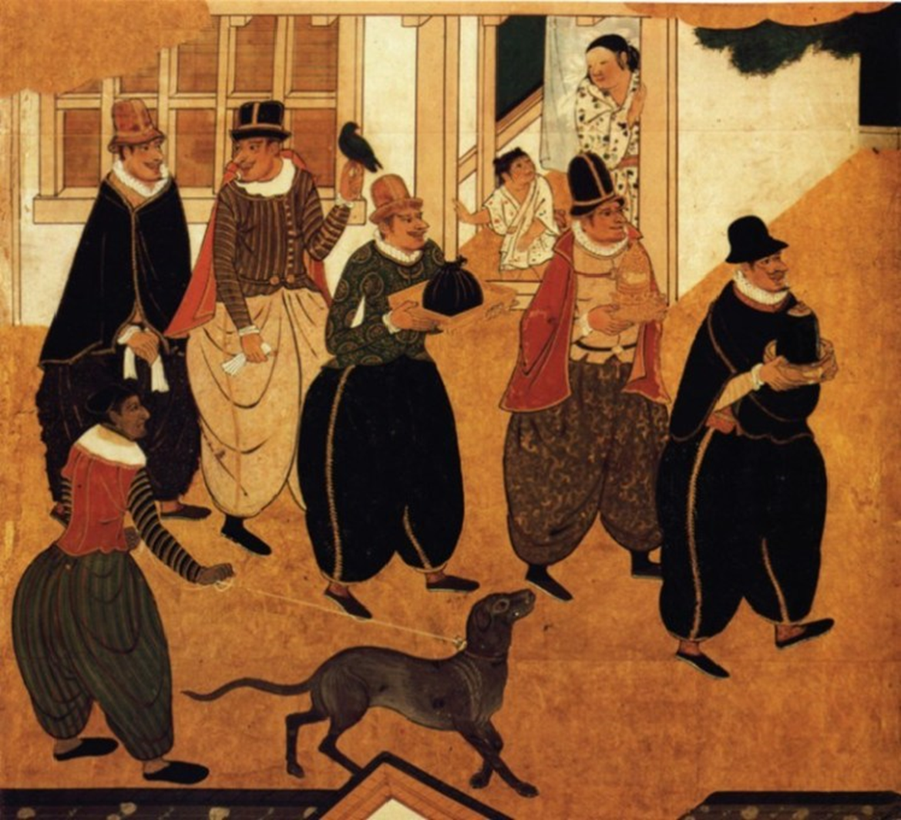
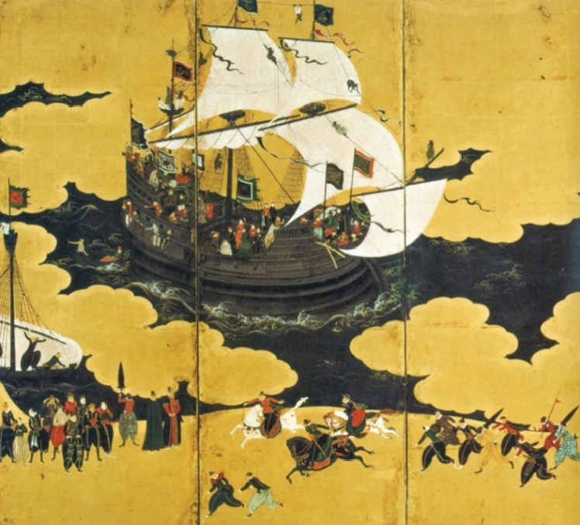
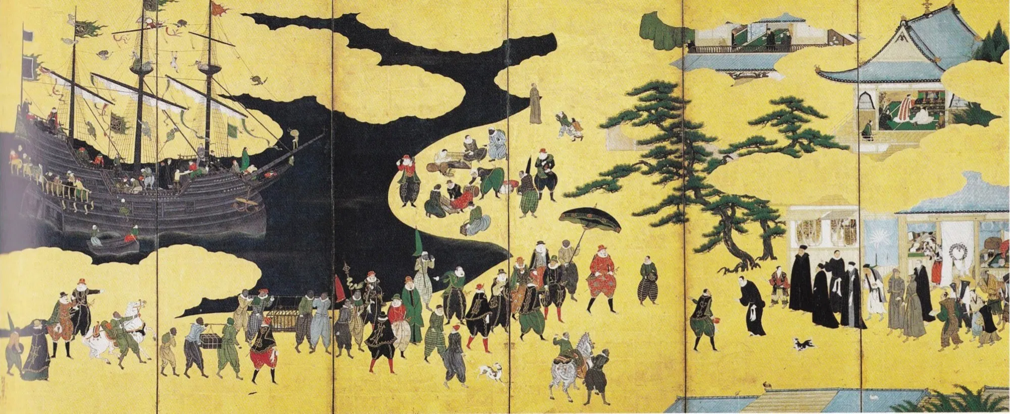
16 世紀抵達長崎的葡萄牙人及克拉克帆船。

Slide 9
臺灣是美麗之島？
葡萄牙人航經臺灣海岸時，眺望島上高山峻嶺、林木蔥鬱，高呼「Ilha Formosa」。
葡萄牙語Ilha是島， Formosa意為「美麗的」。Formosa成為西方人指稱臺灣的專有名詞。
16-17世紀外交文獻，並沒有葡萄牙人驚嘆美麗之島的證據。
大部分葡萄牙文獻指稱臺灣本島為Lequeo pequeno（小琉球）。

Slide 10
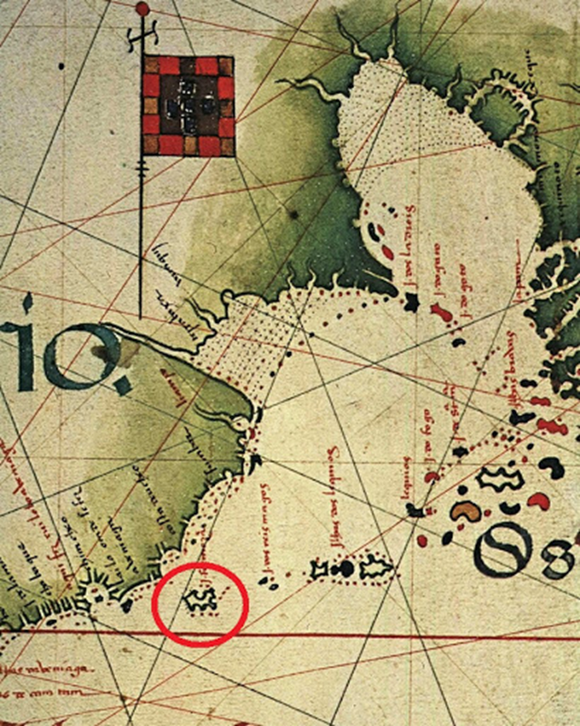
《羅伯・歐蒙世界圖》，在日本以南的島嶼，由北而南依次為：Ilhas Bravas（勇士島）；J. de Santa Maria（聖瑪麗亞島）；J. do fogo（火山島）；Lequios（琉球）；Ilhas dos Lequios（琉球群島）；I. dos reis magos（宮古島）；I. Fremosa（福爾摩沙島）。
臺灣畫成變形蟲島嶼
臺灣位在北回歸線以北明顯錯誤

Slide 11
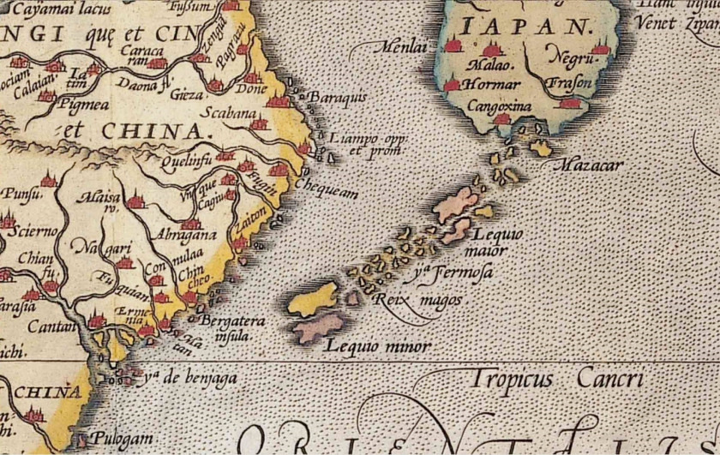
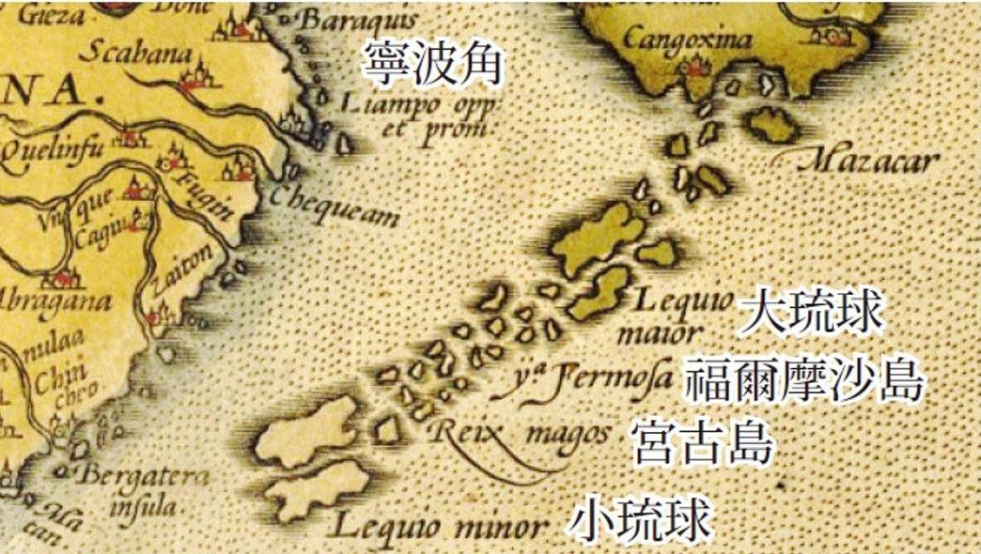
1570年荷蘭人（A. Ortelius） 繪製的東印度諸島圖（局部）
當時對東亞群島地理位置，仍處於混淆不清的年代。

Slide 12
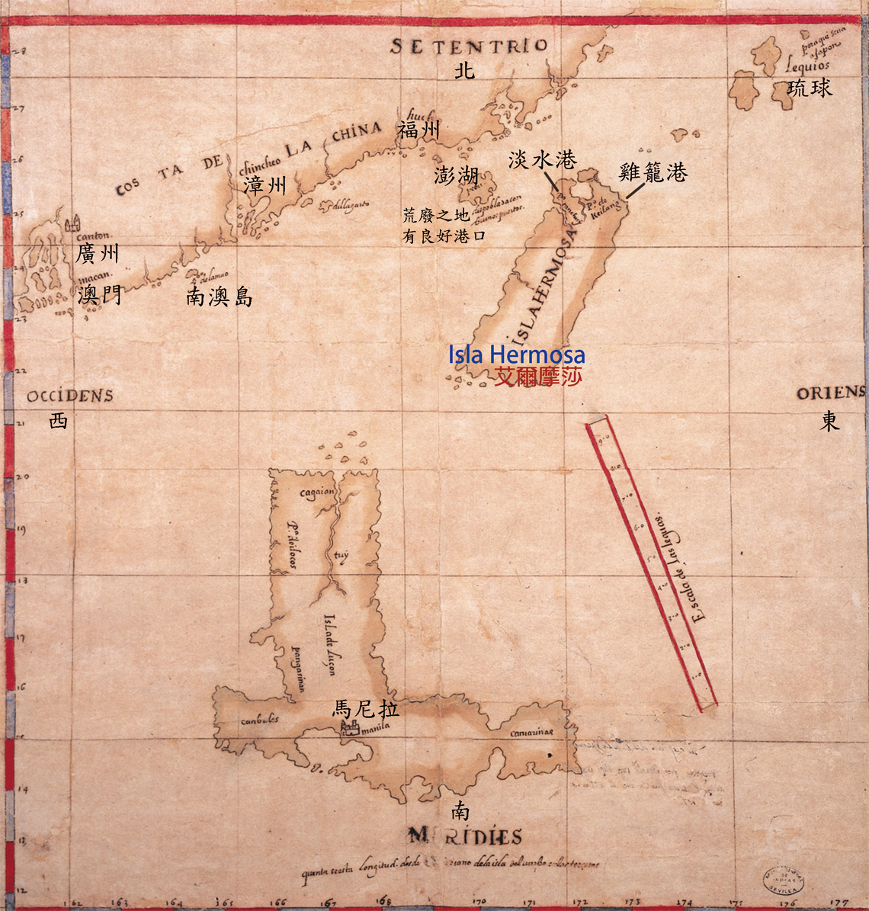
Hermosa島、呂宋島及中國沿海圖
1597年西班牙繪製臺灣地圖，首次將臺灣畫為獨立島。
北部雞籠港以及淡水河很清楚
澎湖群島略偏北
澎湖群島以西有漳州，東北上方是琉球群島

Slide 13
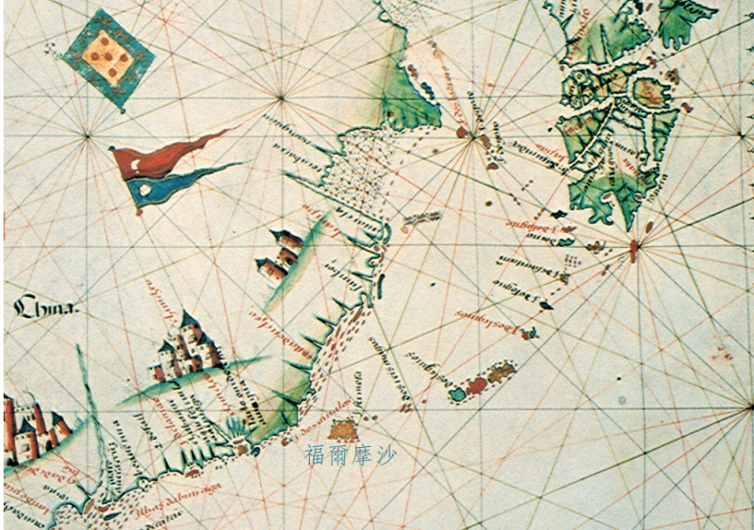
1600年葡萄牙人繪製地圖中的
Fermosa。葡人的海圖
Fermosa絕大多數不是指臺灣。
福爾摩沙是西北東南向，長度約 100 公里；臺灣則為東北西南向，長度約 400-500 公里，可見葡萄牙人認知中的福爾摩沙，地指沖繩而不是臺灣。

Slide 14
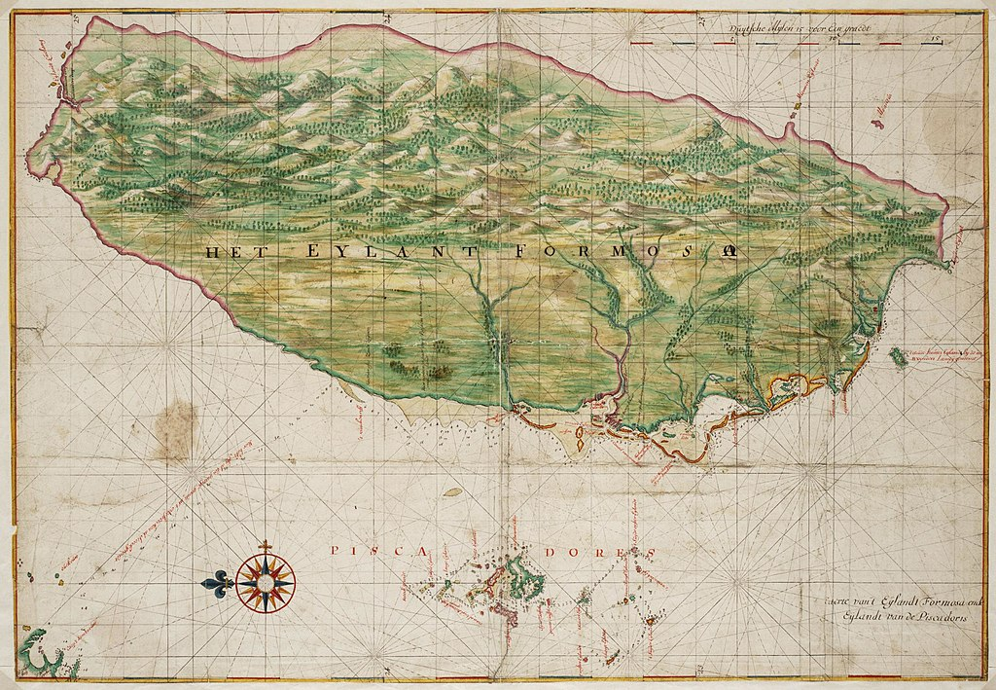
17世紀，荷蘭東印度公司所繪製的福爾摩沙暨澎湖地圖

Slide 15
葡、西的遠東貿易
西班牙1571年建立呂宋、馬尼拉為基地，以菲律賓為經營遠東貿易之中心。
葡、西兩國各有貿易基地，葡萄牙航行日本、西班牙船往返於太平洋、中國船與日本船南下馬尼拉的航線。征服者入侵
西班牙航路初期為太平洋南路，後開拓北路航路，對於臺灣之認識，東部和東北部較清楚。

Slide 16
日本朱印船貿易
1593年豐臣秀吉統一日本。
1604年發展對外貿易，頒發「朱印狀」執照，實施「朱印船」貿易制度。
「朱印狀」是官方紅色印記書狀，持有朱印狀之船舶，稱為「朱印船」。
德川家康將朱印狀制度化，持有朱印狀是海商。

Slide 17
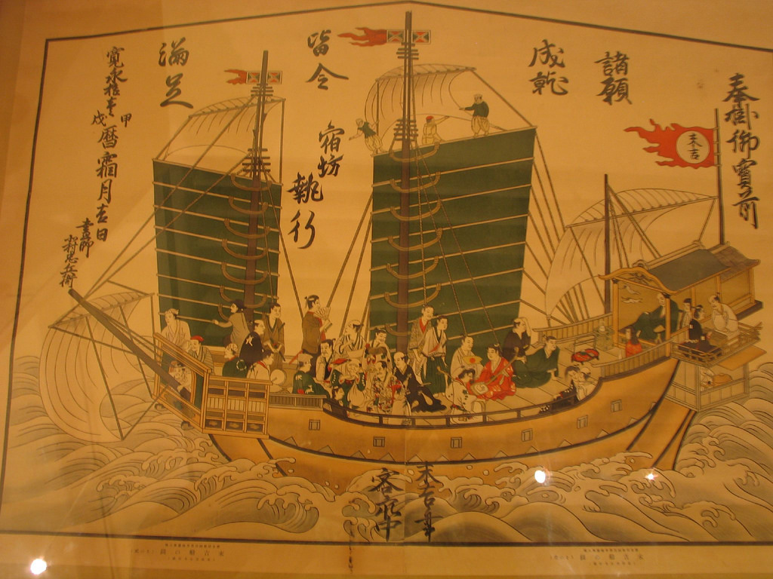
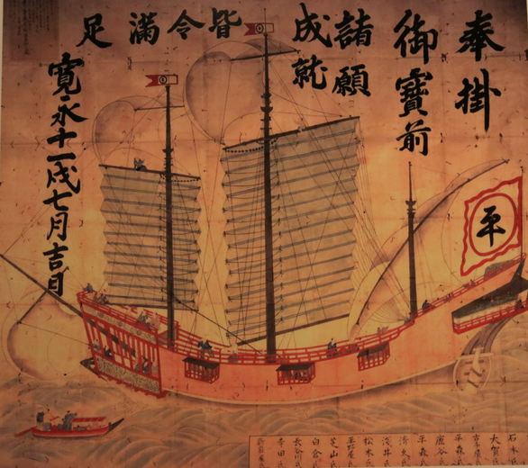
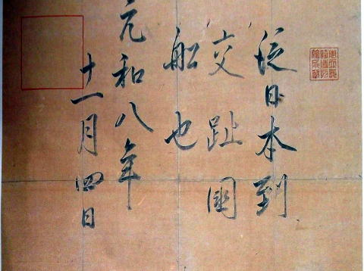
朱印船

Slide 18
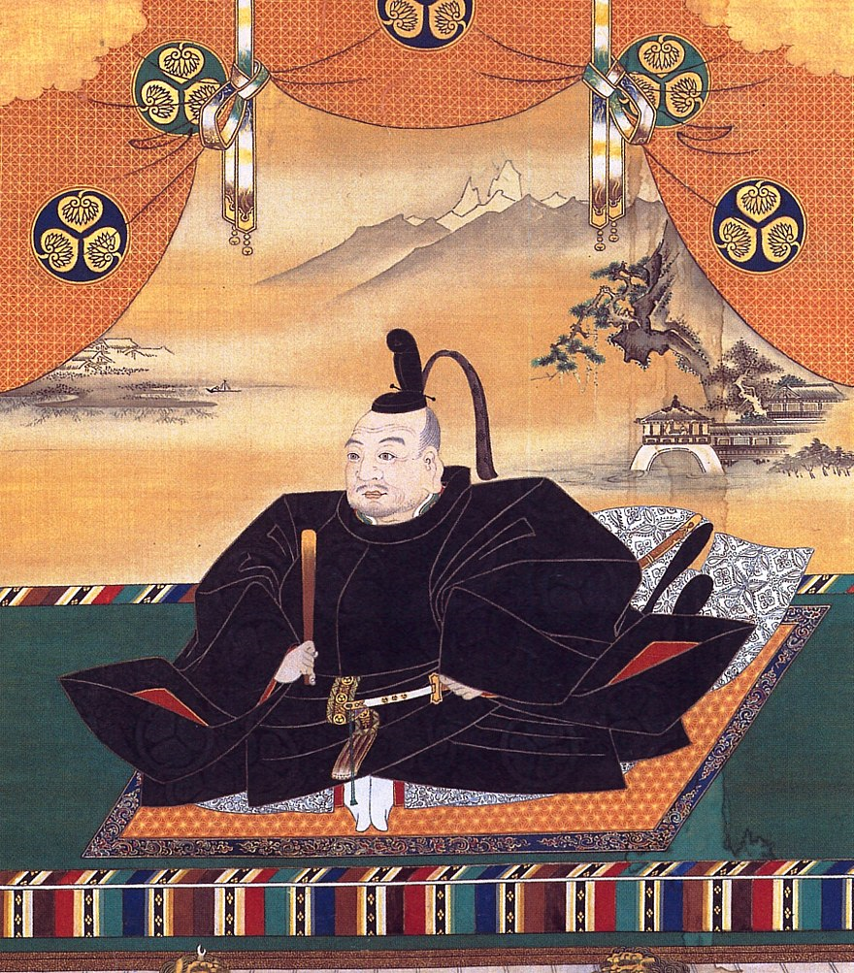
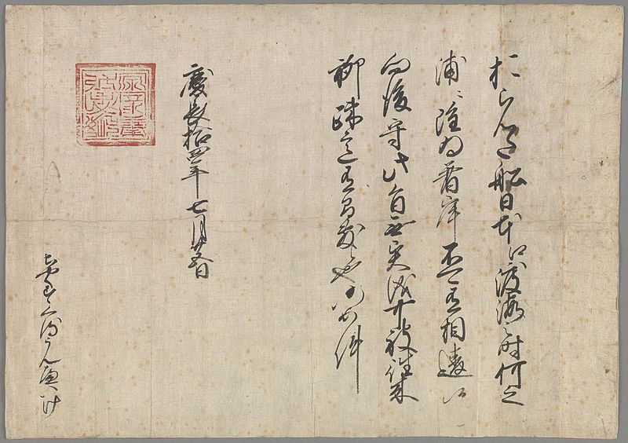
德川家康朱印狀
江戶時代

Slide 19
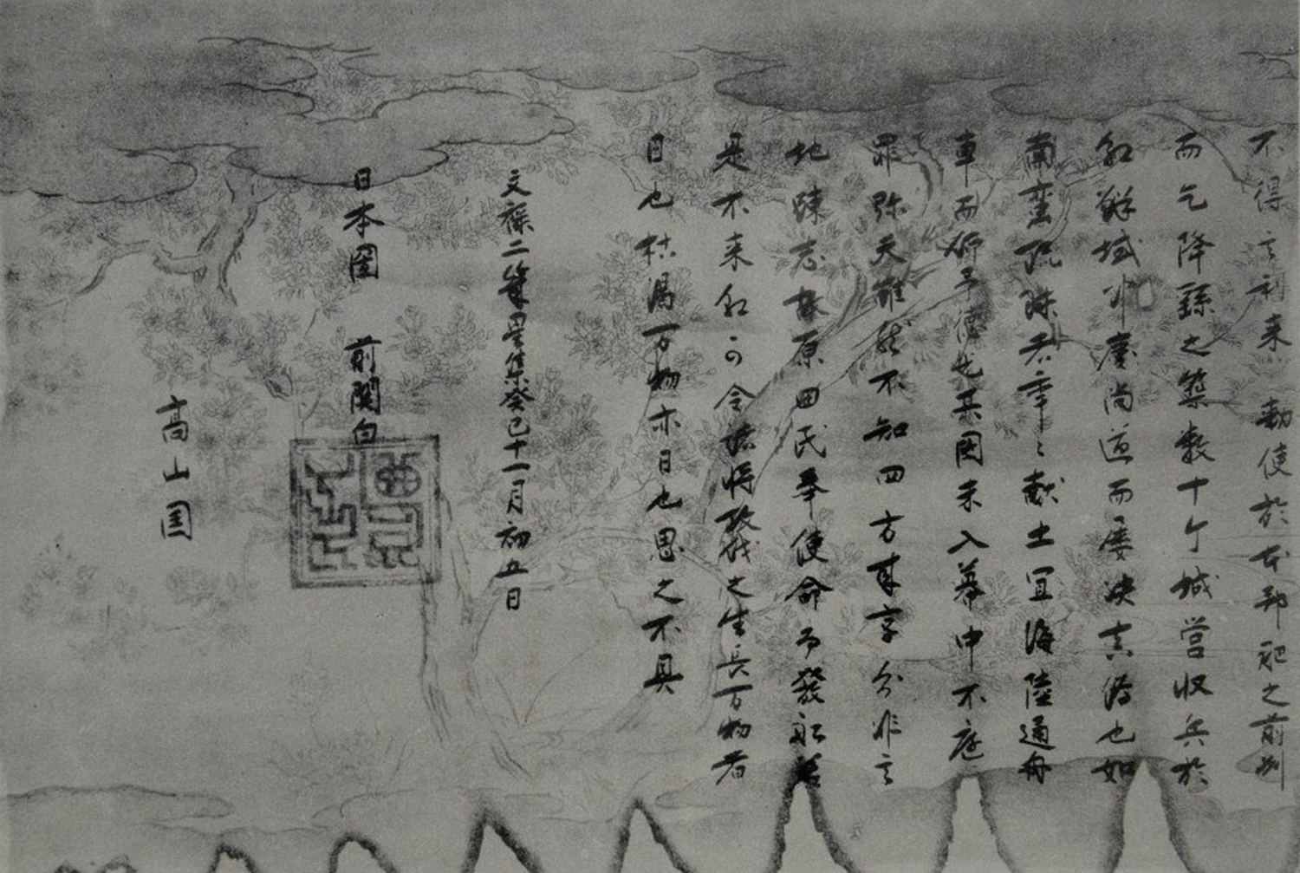
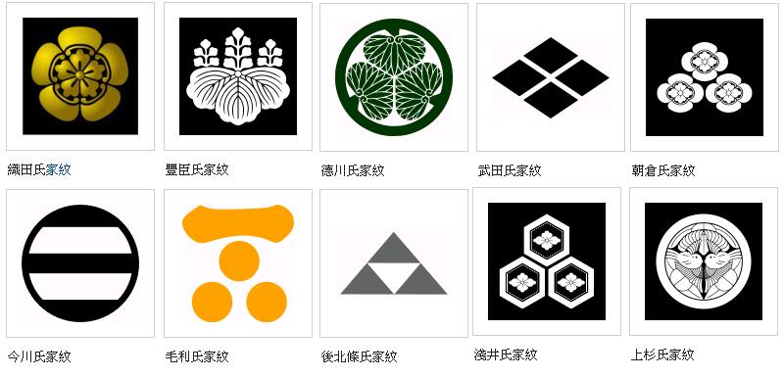
豐臣秀吉招諭高山國
日本戰國時代文祿2年(1593)，豐臣秀吉派遣原田孫七郎，前往高山國，要求高山國納貢之文件，文書原件目前藏於加賀前田家之尊經閣文庫。
1593年豐臣秀吉，遣派日商原田孫七郎，攜帶「高山國招降文書」，招諭臺灣高山國臣服納貢。
當時臺灣並形成的王國組織，並未成功。同時豐臣秀吉過世，日本陷入內戰。

Slide 20
福建發展與澎湖經營
福建人口增加，地狹貧瘠，不利農業發展，使得閩南人往海洋發展。
澎湖海域逐漸成為閩南漁民的漁場。
宋代漢人在澎湖定居耕種，南宋的泉州知府汪大猷為了防衛來自臺灣的「毗舍耶人」侵擾，曾派兵戍衛澎湖。
元朝澎湖的已有泉州人定居，半耕半漁，並有商販貿易。

Slide 21
明代的海禁政策
元朝設立「巡檢司」，正式將澎湖納入版圖。
明太祖朱元璋實行海禁政策，廢除巡檢司。
強制居民內遷大陸，禁止濱海居民與外洋番人貿易。
明朝對朝貢貿易制訂嚴格的規章，規定各國朝貢使節和船舶的數量，只有承載外國朝貢使團的船隻才可獲准進入中國港口。
海禁政策無法杜絕居民向外謀生，形成擁有武力的走私貿易集團。

Slide 22
澎湖與臺灣間的海域
福建沿海居民海禁政策的阻礙，鋌而走險向海上找生路，澎湖成為漁民聚匿之地，漁業未衰反盛，甚至將漁場拓展到臺灣沿岸。
漁民與臺灣原住民接觸，跟土著開始從事「漢番交易」活動。
臺灣和澎湖成為半商半盜的走私基地。
1567年明穆宗解除海禁，調整海外貿易政策。

Slide 23
海盜避難臺灣
1554年漳州海寇陳老以澎湖為巢穴，擾害沿海。
林道乾潮州惠來人，1563年林道乾擾亂沿海，被都督俞大猷追擊到澎湖，逃亡至臺灣，道乾從安平遁出占城。
林鳳潮州饒平人，1574年林鳳被總兵胡守仁追擊逃竄至澎湖，後抵臺灣魍港（嘉義布袋），後因官兵急追改赴菲律賓。
臺灣、澎湖於嘉靖中葉至萬曆初年之間，己為倭寇，海盜聚集之地。

Slide 24
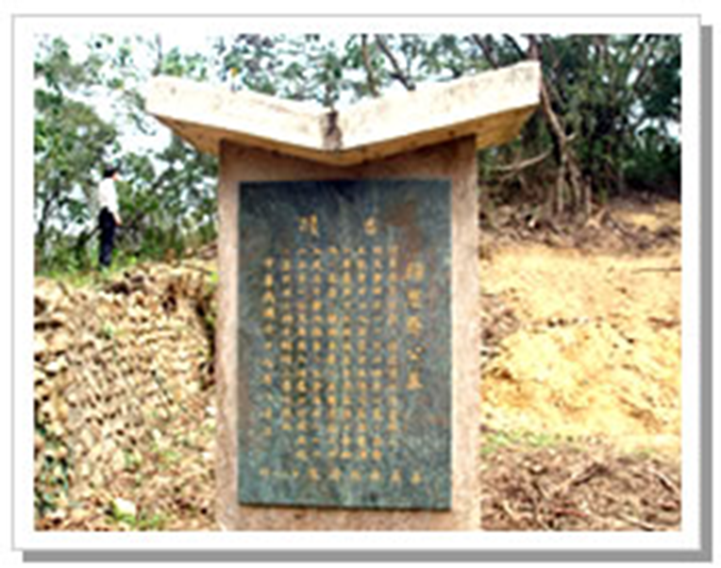
顏思齊
福建海澄人，在日本糾眾共謀起事，受日本剿捕乃率眾逃亡來臺，登陸笨港。
顏氏抵臺後屯駐於今北港鎮、水林鄉一帶，安撫原住民，招徠漳泉之民渡臺從事農墾，墾成十寨。
顏思齊1625年病逝，為臺灣的農墾奠下基礎。
嘉義縣水上鄉有思齊墓，學者周冠華於1953年，以白紙、鉛筆畫拓墓碑，發現「顏思」二字，推論為顏思齊墓，墓旁另有宓汝卓撰刻「顏思齊墓考」，如今部分史蹟荒煙。

Slide 25
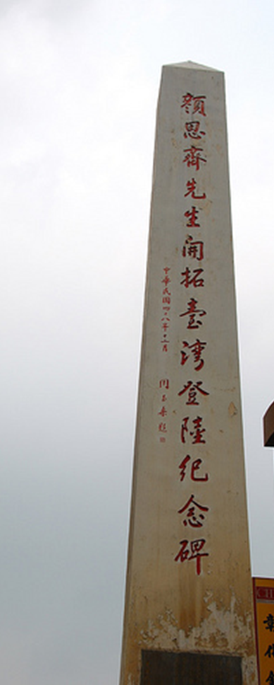
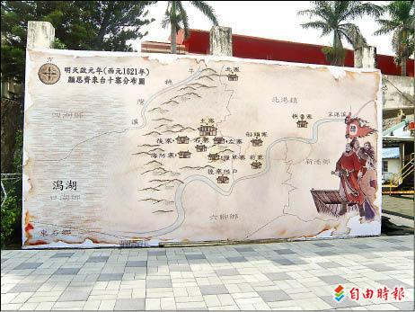
顏思齊登陸點
北港 水林爭搶正名
呂捷談顏思齊
水林顏厝寮
北港登陸紀念碑

Slide 26
荷蘭
尼德蘭Nederland ，直譯為「低地國」。原屬於西班牙統治，經過八十年戰爭而獨立。
荷蘭東方貿易彼此競爭利益減低，於是把東方貿易公司整合，1602年成立「聯合東印度公司」，是全球史上第一家跨國公司。
1609 年，阿姆斯特丹證券交易所成立。
東印度公司代表國家，獲得聯省議會的特許證，統一對外作業。
東印度公司壟斷亞洲貿易長達兩百年，成為 17 世紀全球最大的商業企業。

Slide 27
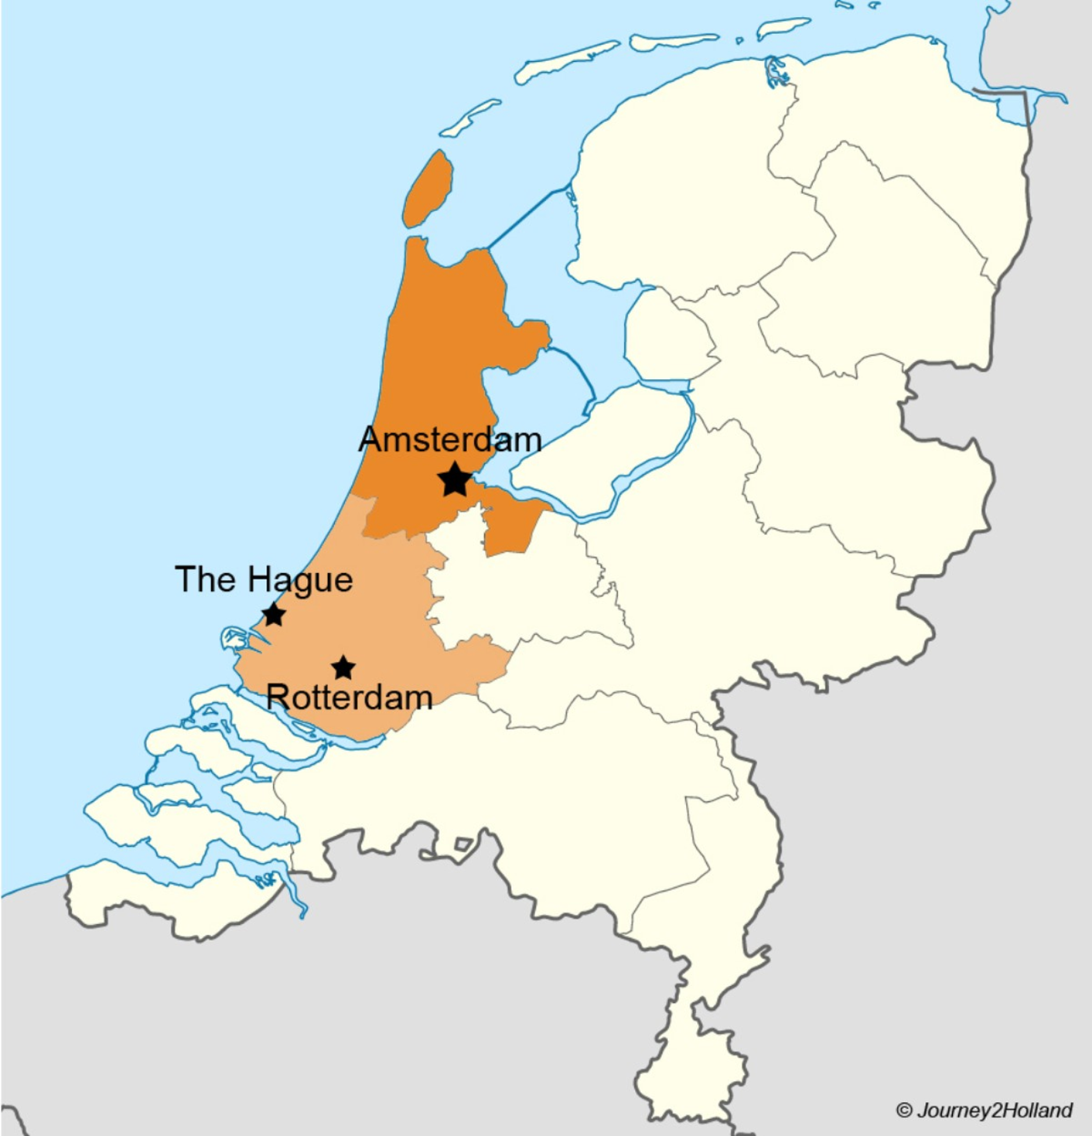
尼德蘭本土的地圖
深橙色為北荷蘭省。
淺橙色為南荷蘭省。
兩者加起來則為嚴格意義上的「荷蘭」。
阿姆斯特丹
海牙
鹿特丹

Slide 28
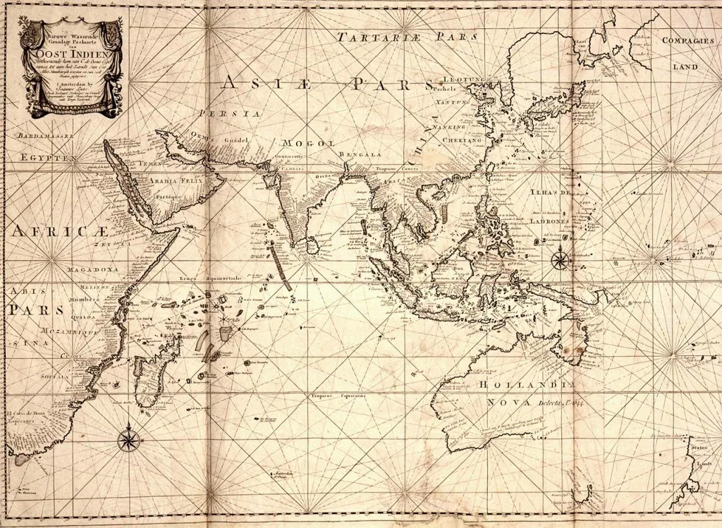

東印度公司VOC
東印度公司的貿易據點
西亞
擁有巨大資本和種種特權外，且獨佔海上貿易，並可用國家名義設置軍隊、對外宣戰或媾和，可任命官吏。
1609年開始任命東印度總督，組成東印度會議。
日本
印度
中國
非洲
巴達維亞
荷蘭東印度公司不只是貿易公司，同時也具有政權的資格。在海外所作所為代表國家。
東印度公司貿易地圖
巴達維亞！

Slide 29
荷蘭的遠東貿易
1602年以爪哇巴達維亞根據地，成立總督府，並在日本設立商館。
荷蘭為打開與明朝貿易路線，認為必需到中國沿海岸取得貿易基地。
尤其對日本貿易之路開通後，經常穿梭臺灣海峽，更加渴求明帝國貿易。
1604年荷蘭由韋麻郎率隊攻澳門，遇暴風，乃駛入澎湖。
福建都司沈有容前往交涉，諭退荷蘭人離開澎湖。

Slide 30
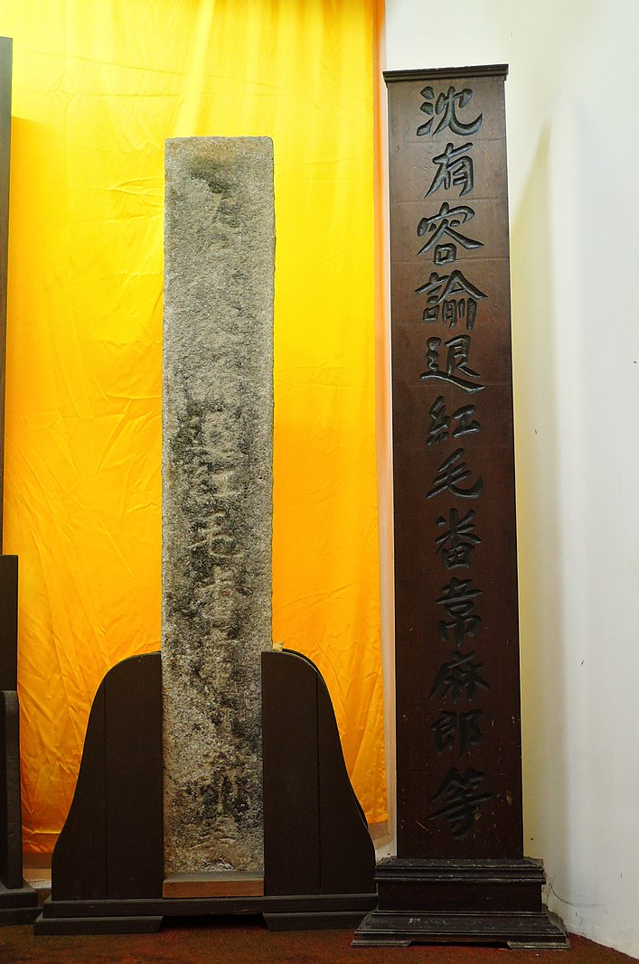
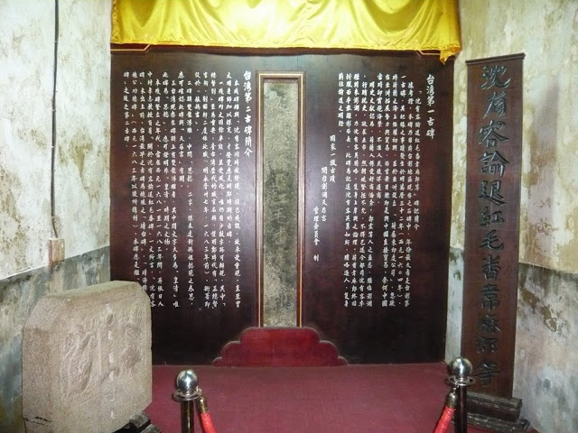
沈有容諭退紅毛番韋麻郎碑
澎湖馬公天后宮
沈有容以「天朝體統」加以曉諭後，韋麻郎「悔悟」、「頂禮墮淚」、向沈有容「泣別」
後來福建巡撫南居益說︰沈有容是「三寸舌立功」

Slide 31
荷蘭與西班牙的競爭
1613年平戶商館建議東印度總督佔據臺灣，以做為中日貿易的轉接基地。
1619年荷蘭與英國在遠東地區成立聯合艦隊。
荷英聯合艦隊，阻擾前往馬尼拉的中國商船，捕捉葡萄牙的船隻，以此戰利品與日本貿易。
菲律賓的西班牙當局爲保護貿易，確保馬尼拉的安全起見，1621年謀佔台灣。
荷蘭攔截西班牙人的信件得知馬尼拉當局對臺灣的企圖。

Slide 32
進入澎湖
1622年荷蘭艦隊襲擊澳門，失利後乃轉據澎湖。
荷軍佔領澎湖，在風櫃尾建造城堡。
荷蘭舉動引起明朝的緊張，福建巡撫商周祚令荷蘭自澎湖撤退。荷蘭侵澎湖 建首座碉堡
1623年福建巡檢司南居益與荷軍抗戰八個月。1624年在海商李旦的協調下，雙方議和訂約。
荷人放棄澎湖，佔領臺灣，明政府無異議。
准許荷蘭人今後在中國通商，中國商船也可以往臺灣及爪哇與荷蘭人交易。

Slide 33
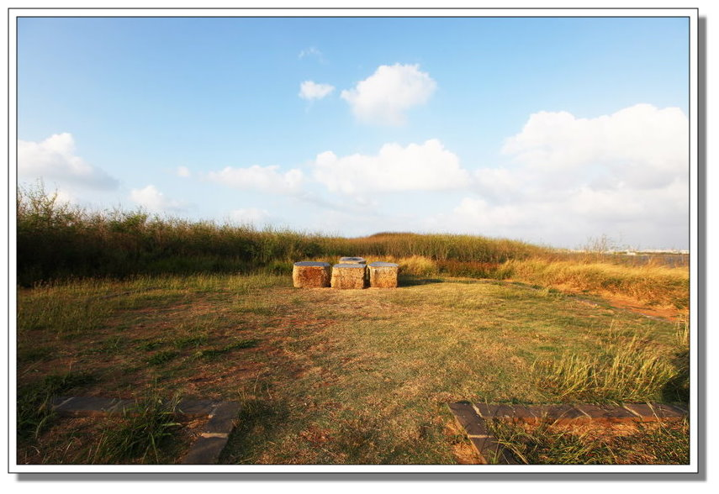
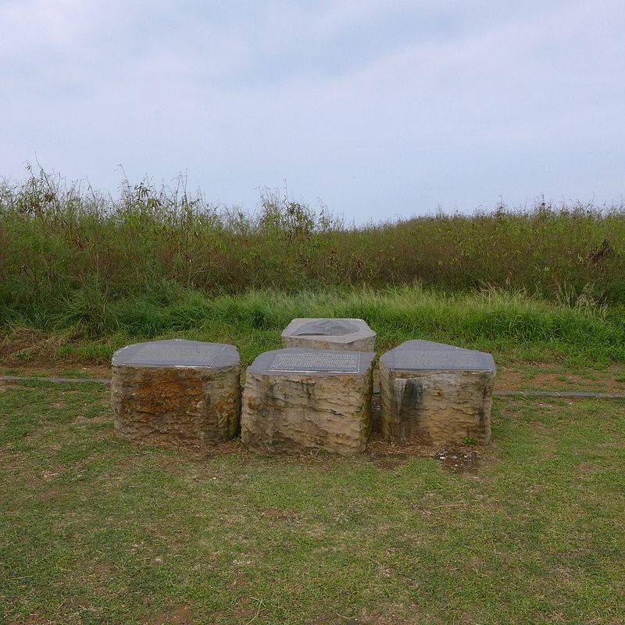
澎湖馬公風櫃尾荷蘭城堡
風櫃尾荷蘭城堡，明天啟二年（西元一六二二年）由荷蘭人所興建，為全臺最早完成之西式城堡，位於馬公風櫃尾所突出的小半島上，俗稱「蛇頭山」，與馬公半島共同扼守馬公灣，具有相當重要的戰略地位，頗具文化、歷史價值。

Slide 34
從巴達維亞到大員 荷蘭占澎領臺之經過（進入台灣）
17世紀初
1603年
1604年
1622年
1624年
西班牙占呂宋島
韋麻郎進佔澳門
荷人轉入澎湖
荷人返回巴達維亞
轉占澎湖失利
↑
二度攻擊澳門失敗
荷人轉往台灣
尋找更接近中國之據點
中國商品熱潮
李旦
協調
沈有容諭退
台灣進入歷史時代
荷蘭在東方貿易受威協
為葡萄牙擊退

Slide 35
大灣、臺灣
1622年荷蘭進入臺江內海，當地人告訴荷蘭人此地名叫「大灣」 。
1624年荷蘭轉據大員，進入臺江，佔據一鯤鯓。
當時原住民的部落自稱「臺窩灣」，荷蘭人來臺灣後，官方文書稱安平港為「臺窩灣」。
書寫上因區域性口音的差異而衍生出大員、台員、大冤、埋冤等同音異字。 荷文拼法有Tayouan、Teijouan等。
鯤鯓指圍繞著潟湖、內海仔外的沙洲地形地貌，即濱外沙洲。

Slide 36
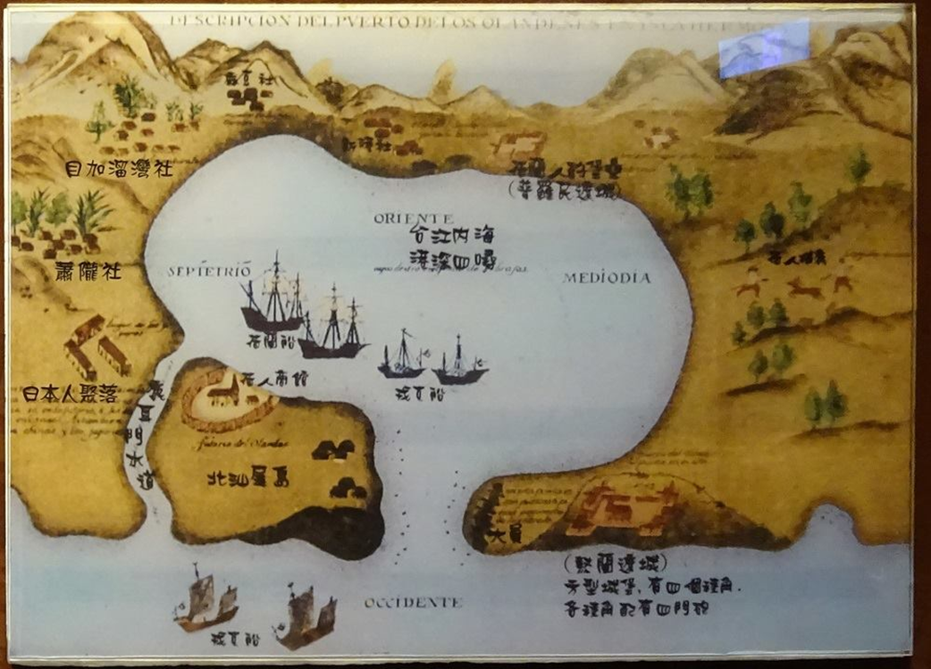
臺江內海
1626年葡萄牙人所繪荷蘭人在福爾摩沙(大員-臺灣)台江內海一帶之活動
清代臺江內海的規模極大，北達現今將軍溪口，南迄二仁溪口。
臺江內海大部分已成陸地，只剩臺南安平區四草湖與七股區七股潟湖，還約略可見昔日的潟湖。

Slide 37
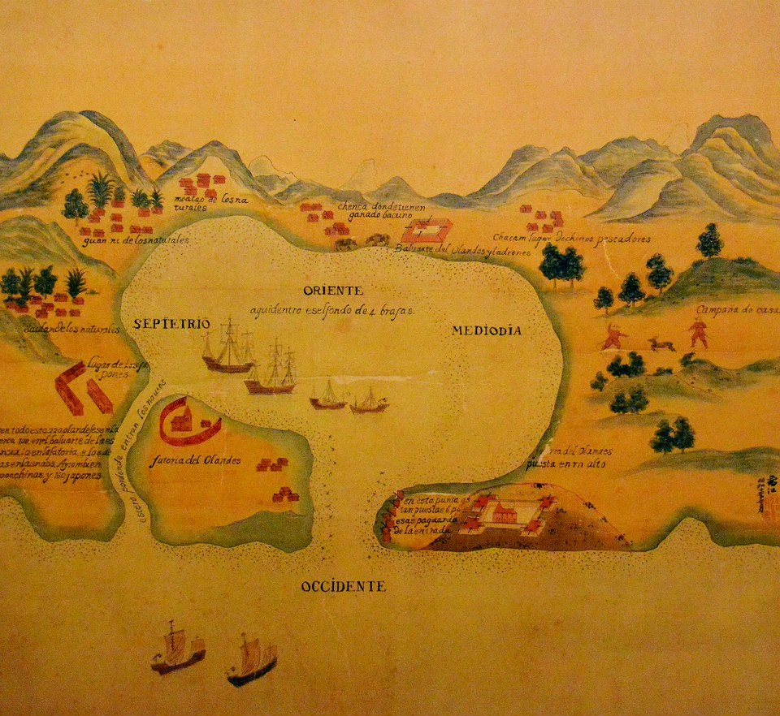
1626年(明天啟6年)荷蘭人所繪大員地圖
目加溜灣社
熱蘭遮城

Slide 38
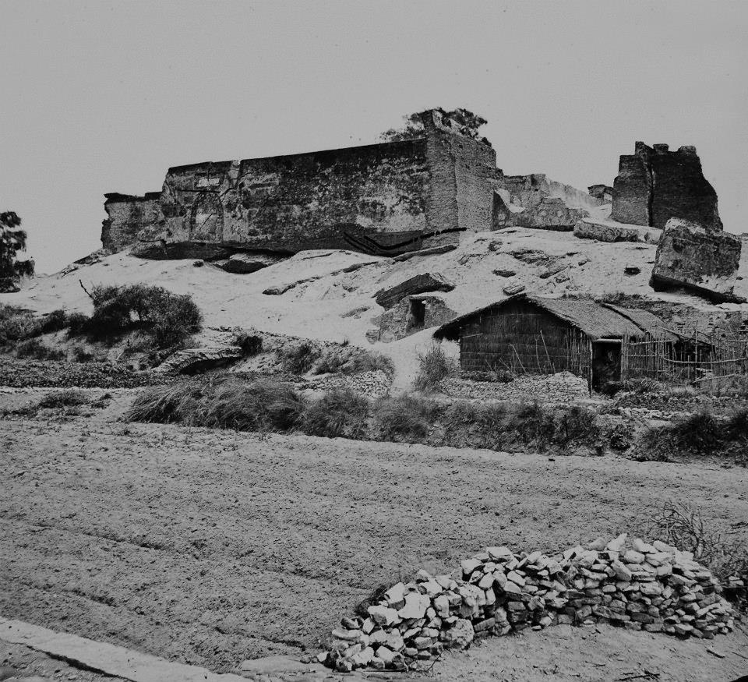
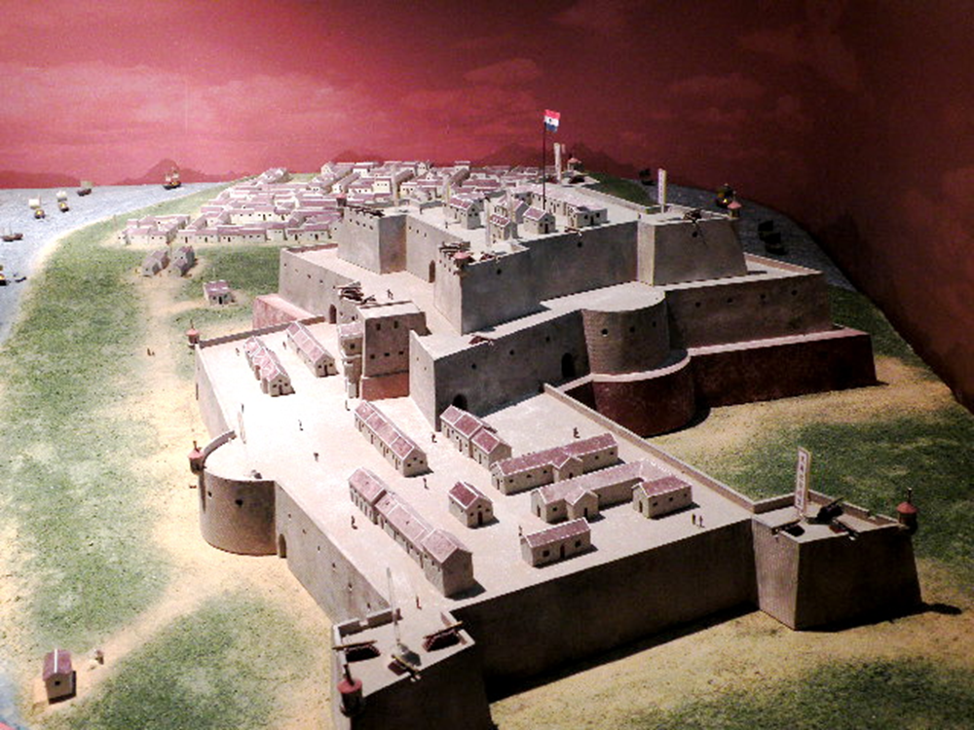
清同治10年(1871)熱蘭遮城舊照
外城蕩然無存內城斷垣殘壁
約翰湯姆生 (John Thomson) 攝

Slide 39
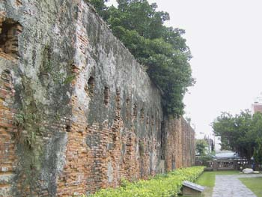
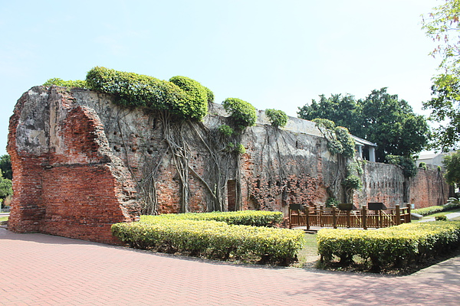
熱蘭遮城僅存部分外城城垣
日本統治臺灣，1897年剷平城垣，興建安平海關宿舍及燈塔，熱蘭遮城完全消失。

Slide 40
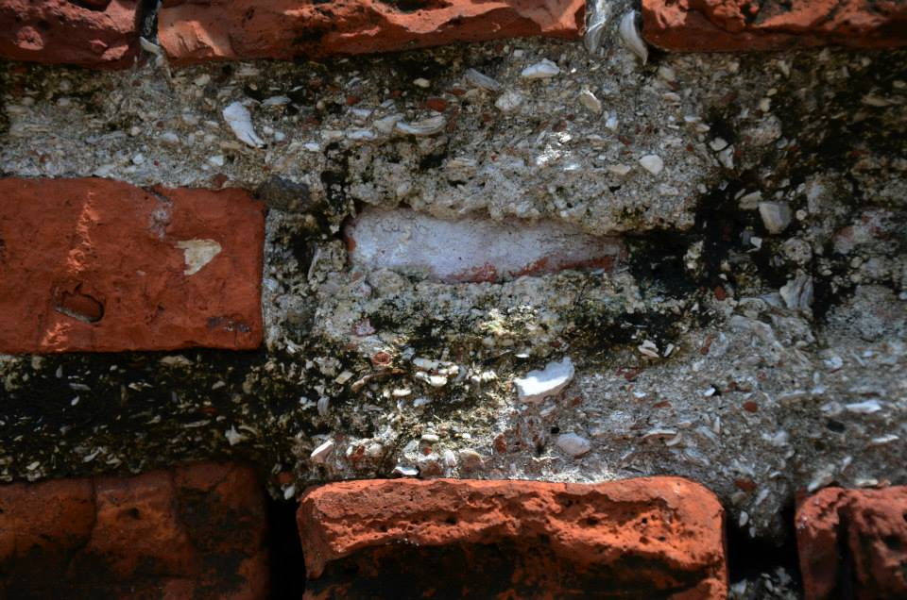
蚵灰、糖汁、糯米攪拌後成為磚造建築黏著劑。

Slide 41
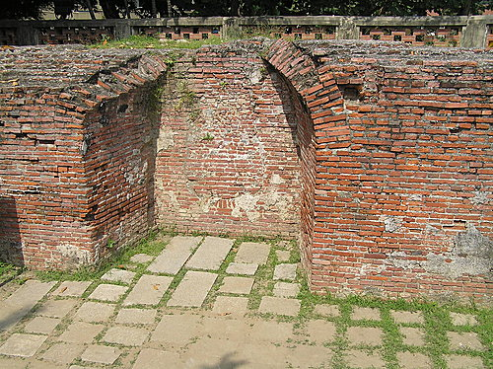
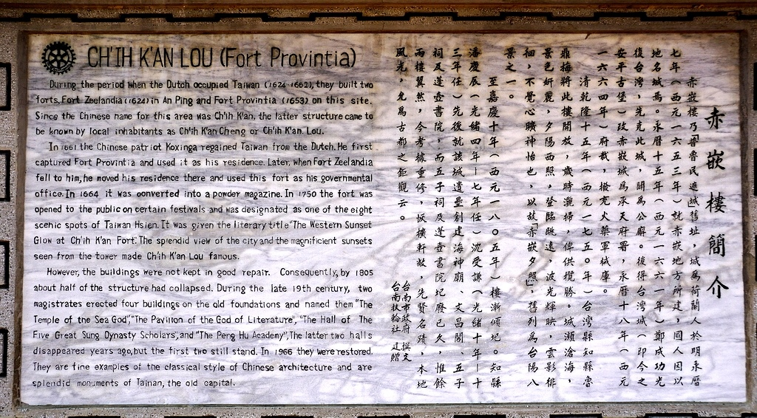
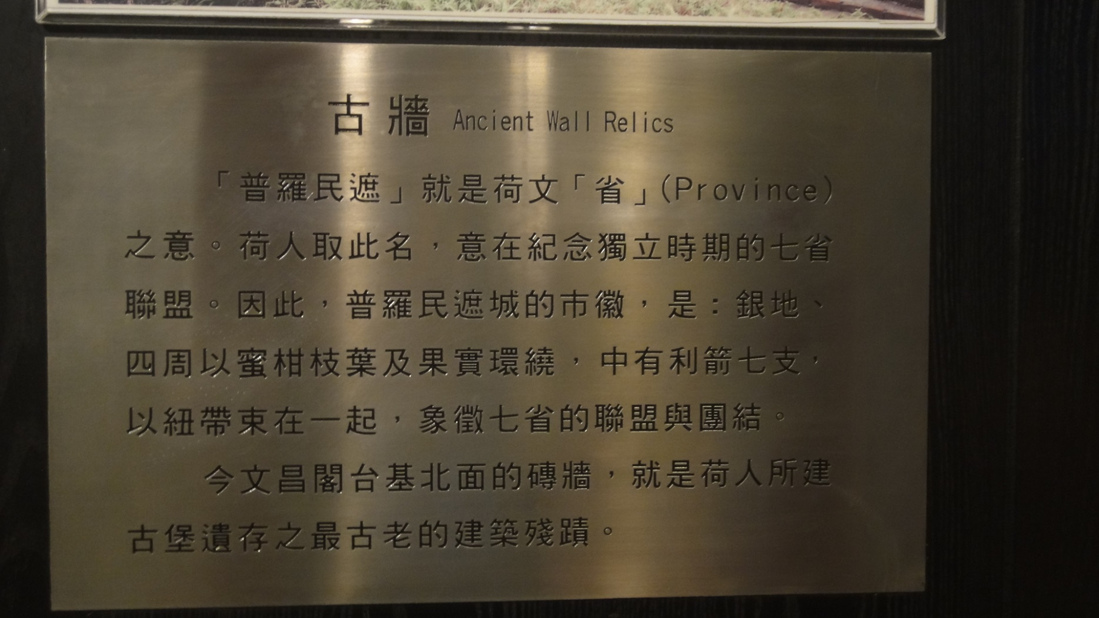
普羅民遮城 荷文「省」之意
原「普羅民遮城」的舊堡門遺跡
赤崁樓建在遺跡的上方

Slide 42
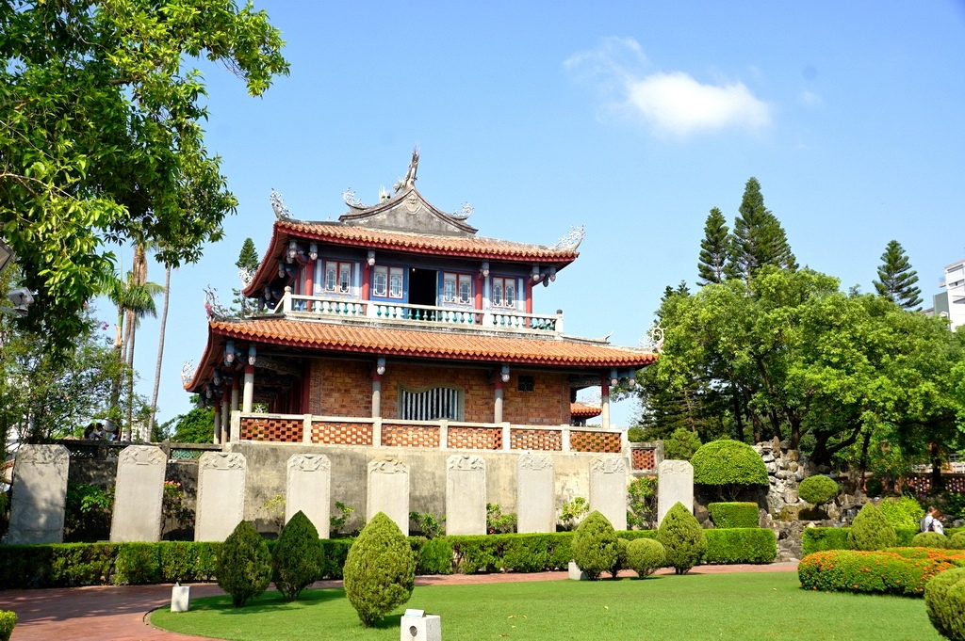
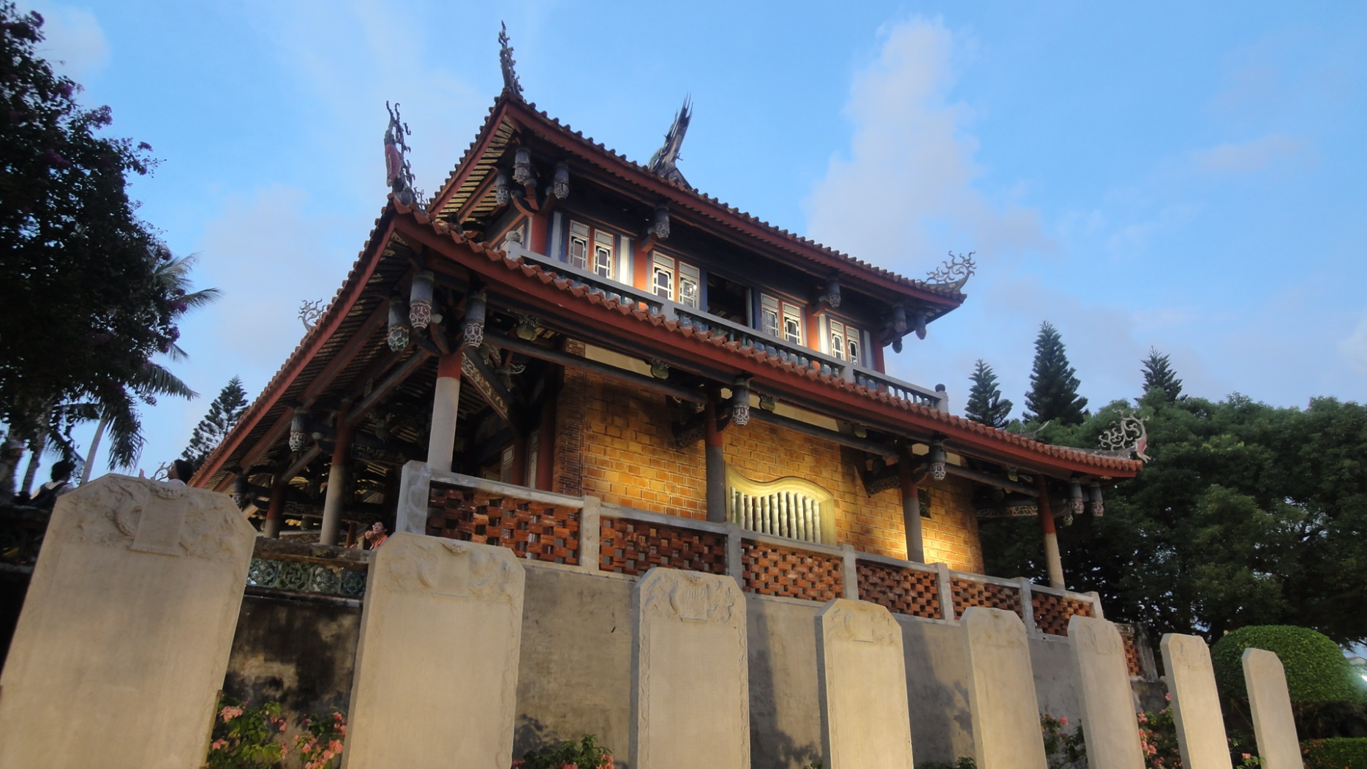
現今赤崁樓風貌

Slide 43
荷蘭人與臺灣住民 入臺之初的對外關係
日本
鄭芝龍
交惡
衝突
荷人占台灣
建熱蘭遮城
不滿對華貿易需透過鄭氏商隊，利益為鄭氏壟斷
1625年因貿易、徵稅引發糾紛
衝突
1628年爆發
濱田彌兵衛事件
合作
南北對峙
西班牙
明帝國
利用明帝國海禁政策，打擊鄭氏家族勢力
1626年西班牙不滿荷蘭獨占對日貿易
，占領基隆

Slide 44
殖民統治的展開
荷蘭東印度公司設立巴達維亞總部，行政首長稱為「總督」，總管亞洲事務 。
荷蘭在臺灣殖民地的最高行政首長，稱為「長官」（gouverneur），其上級是巴達維亞總督。
荷蘭治理臺灣期間共有十三任長官。
由臺灣長官以及重要幹部組成臺灣會議，是主要的決策機關，有頒布告令、統率軍隊的職責，制定政策與貿易方針，指派下級單位的官員。

Slide 45
荷蘭人與原住民
台南地區的西拉雅族群，分成新港、麻豆、蕭壟等社，各社之間長期戰爭。
荷蘭初期由於勢力不大，無法抽出多餘的兵力征服原住民。
初期與原住民友善，用布料、菸草示好，西拉雅族群也將荷蘭人視為新成員。
各部落要求荷蘭人派兵到村落定居，以表示結盟。

Slide 46
麻豆事件
1629年目加溜灣社及麻豆社突擊荷蘭人，進攻新港焚燒毀長官及牧師的房舍，並到赤崁燒毀房屋，荷蘭人被迫退回大員。
麻豆事件讓原住民認為荷蘭人的勢力不大，且有能力打敗荷蘭人。
事件後荷蘭對強大的蕭壟、麻豆採取分化政策。對較小、路程較近的社採取攻勢。
1635年荷蘭人聯合新港社攻打麻豆社，麻豆社被擊敗與荷蘭簽定和平協約。

Slide 47
地方會議
荷蘭要求原住民各社選出長老，每年集會，聽取施政措施，強化與各社的主從、盟約關係。
這種集會稱為地方會議（Landdag），隨著荷蘭勢力的擴張，地方會議劃分為北路、南路、東部和淡水四區，每年集會一次。
會議中任命長老、頒授藤杖，賦予至高無上的權威與榮耀。
確立權利與義務關係、宣達政令、 人口普查、徵收稅貢。

Slide 48
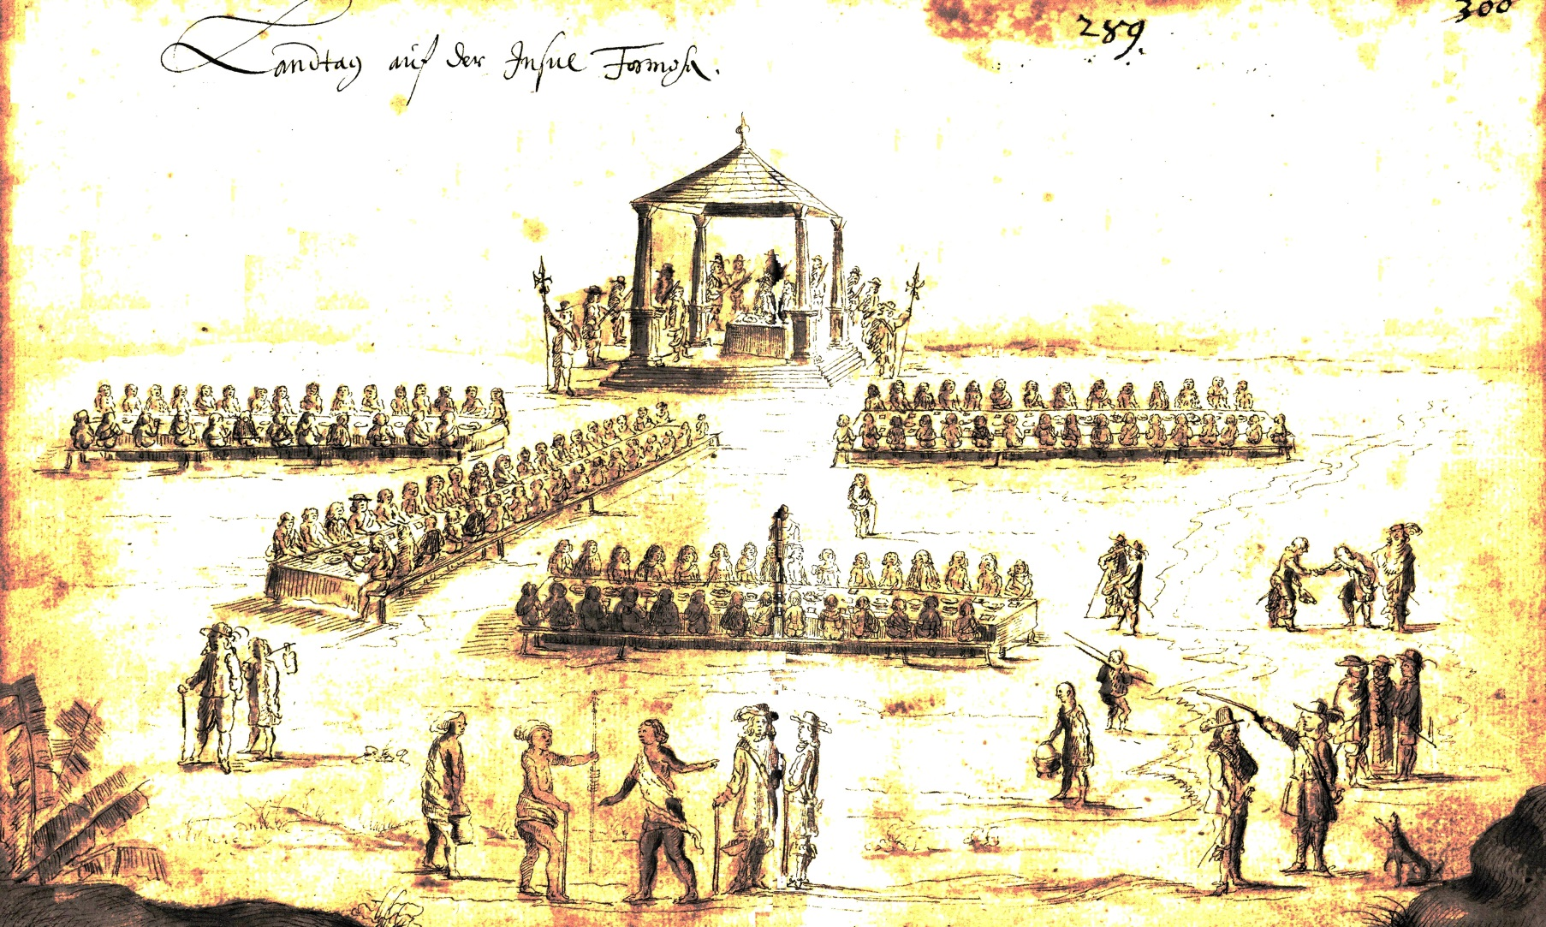
地方會議（Landdag）
參與者授予黑色絨袍、藤杖、徽章。
儀式用禮炮震攝原住民的，會後享用餐點。

Slide 49
武裝拓殖
荷蘭利用地方集會，強化其對土著的權威，採取武裝強硬的拓殖，擴張勢力範圍。
荷蘭人以武力及各種巧取豪奪的方式，掠奪原屬於原住民的土地，而後再交由漢人開墾、獵鹿。
武力征服之外，並且利用原住民各個部落之間的紛爭關係，進行合縱連橫，藉助原住民的力量逐漸開拓領土擴大支配範圍。

Slide 50
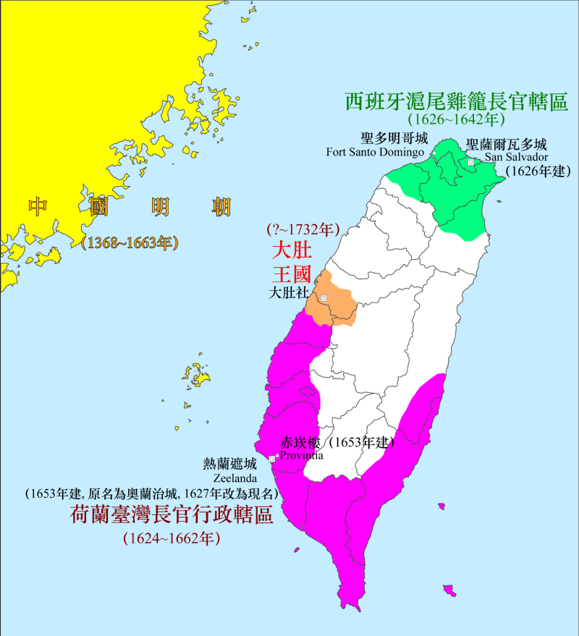
大肚王國統轄約有十五、十八個村社。
主要分布在大肚溪流域。以大肚王領導作為中心的政治體。
1645年，荷蘭派兵征討，大肚番王不敵，轄下各社全部歸順。

Slide 51
在臺灣的荷蘭人
東印度公司駐留臺灣的職員必須簽訂合約。
公司雇用職員各類皆有，從長官開始，士兵、水手、商人、工匠和檢察官等，以及神職人員。
臺灣公司職員並不多，大部分是水手和士兵。
發動大規模武裝行動時，從巴達維亞增派軍隊支援，軍事行動結束就離開。
由於人力資源有限，必須利用其他人力資源。

Slide 52
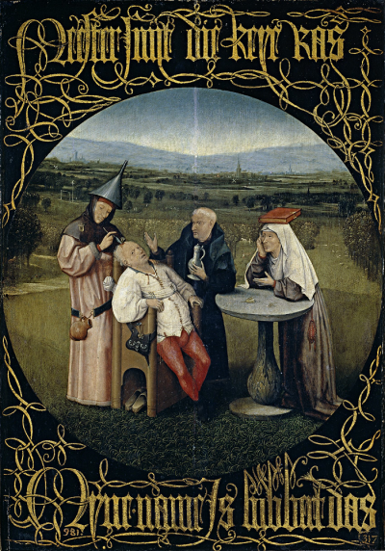
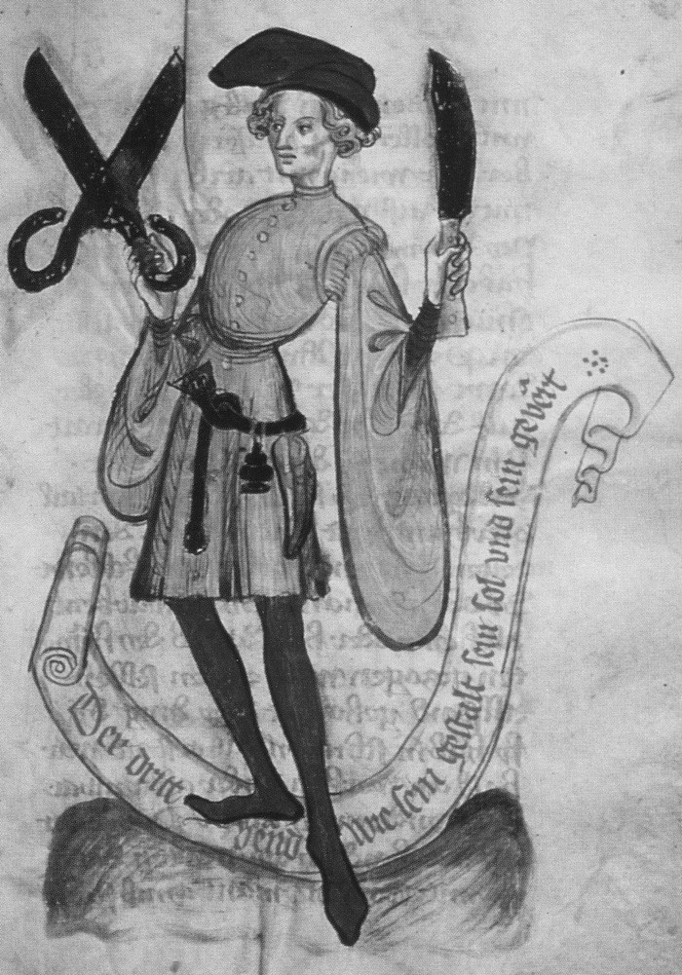
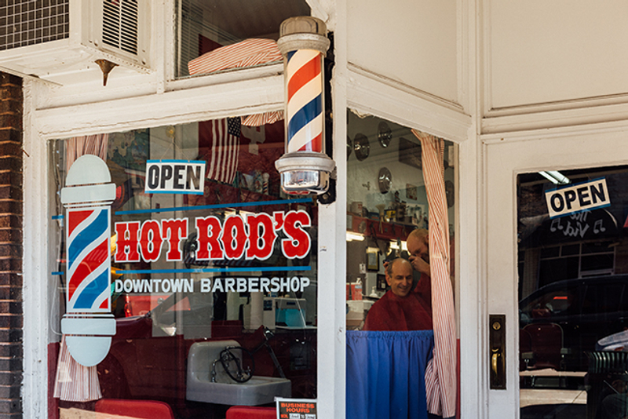
荷蘭人要進攻原住民時，隊伍有十個步槍兵，五個砲兵，還有理髮師。
中世紀以來，理髮師跟開刀的人多是同一人。許多理髮師成為船醫隨著荷蘭東印度公司來臺。
藍紅白三色旋轉燈，分別代表著靜脈、動脈和繃帶。

Slide 53
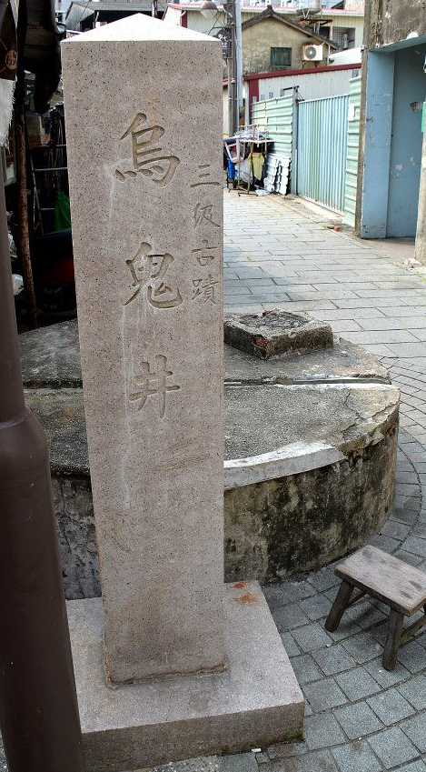
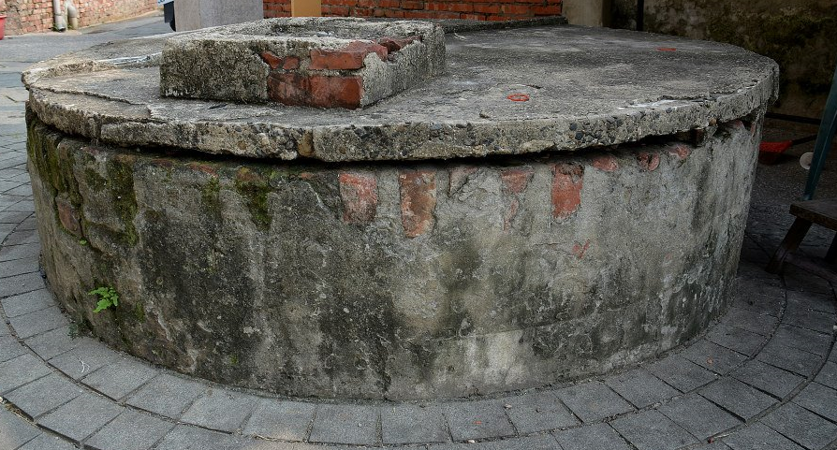
臺南烏鬼井
烏鬼井位臺灣府城鎮北坊水仔尾之北(今之臺南市自強街146巷)。
荷屬東印度公司命印尼班達島土人所開鑿。
因班達島土人膚色黝黑且諳水性，水井稱為「烏鬼井」。

Slide 54
漢人在臺灣
從16世紀末期，臺灣沿岸已經常有海盜與漁民。
商人也出現在大員，跟原住民部落進行交 易。原住民與商人彼此了解對方語言，商人成為荷蘭人的翻譯者。
漢人對荷蘭人在臺灣的開發的價值：
一、語言上讓荷蘭人與原住民方便溝通。
二、漢人是廉價勞工。
三、漢人扮演勞力及技術提供的角色。

Slide 55
漢人的移墾
荷蘭統治後，為了增加糧食供應，徵召漢人移民。
東印度公司提供土地、牛隻、農具、種籽和水利設施等條件，以船隻運送移民來臺耕作。
由於大陸東南沿海謀生不易，移民來臺頗多。臺灣漢人移民總數約有35000人到50000人。
荷蘭形容漢人農夫是為公司增進收益的「最好的蠶」、「釀蜜的蜂種」。

Slide 56
土地開發
名義上，土地所有權歸荷蘭王所有，稱為「王田」
漢人以佃農身分進行開墾。開墾組織是由數十佃合組一「結」，合作開墾耕作，推一曉事者主導 ，稱為「小結首」。再由數十個小結首合推首領，稱為「大結首」。由大結首對荷蘭負責。
漢人不能擁有土地所有權，除非經過荷蘭當局許可，在臺的漢人也不能直接和原住民進行交易。

Slide 57
拓墾與衝突
為了尋求臺灣糧食的自給自足與出口貿易，漢人移民的墾田範圍日益擴展。
1645年以赤崁為中心附近的農耕總面積，已有三千甲左右（荷蘭單位3000morgen）。甲（荷蘭語：akker的發音，田園之意）
荷蘭人採用分而治之的方式增加控制力，避免統治下的漢人與原住民聯合對抗。

Slide 58
生產內容
漢人農業生產，主要是稻米和蔗糖。
自印度引進黃牛，設牛頭司（繁殖場）致力繁殖牛隻。
引進農作物，荷蘭豆（碗豆）、波羅蜜、釋迦果、檨、番薑、 番茄、番介藍（高麗菜）等。

Slide 59
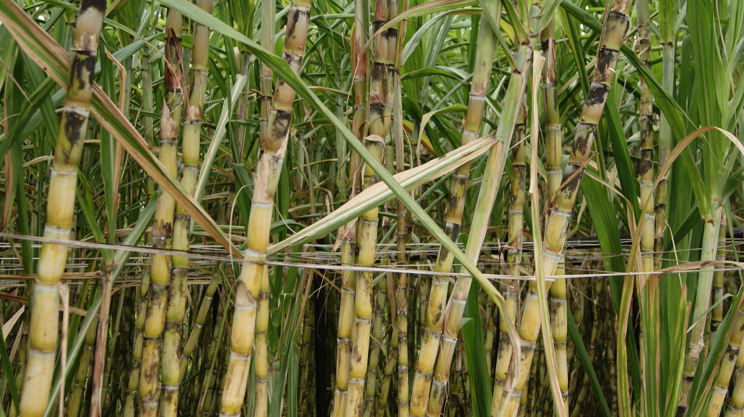
由中國引進勞工從事植蔗、採蔗、壓蔗工作，砂糖是出口獲利最豐的物品。

Slide 60
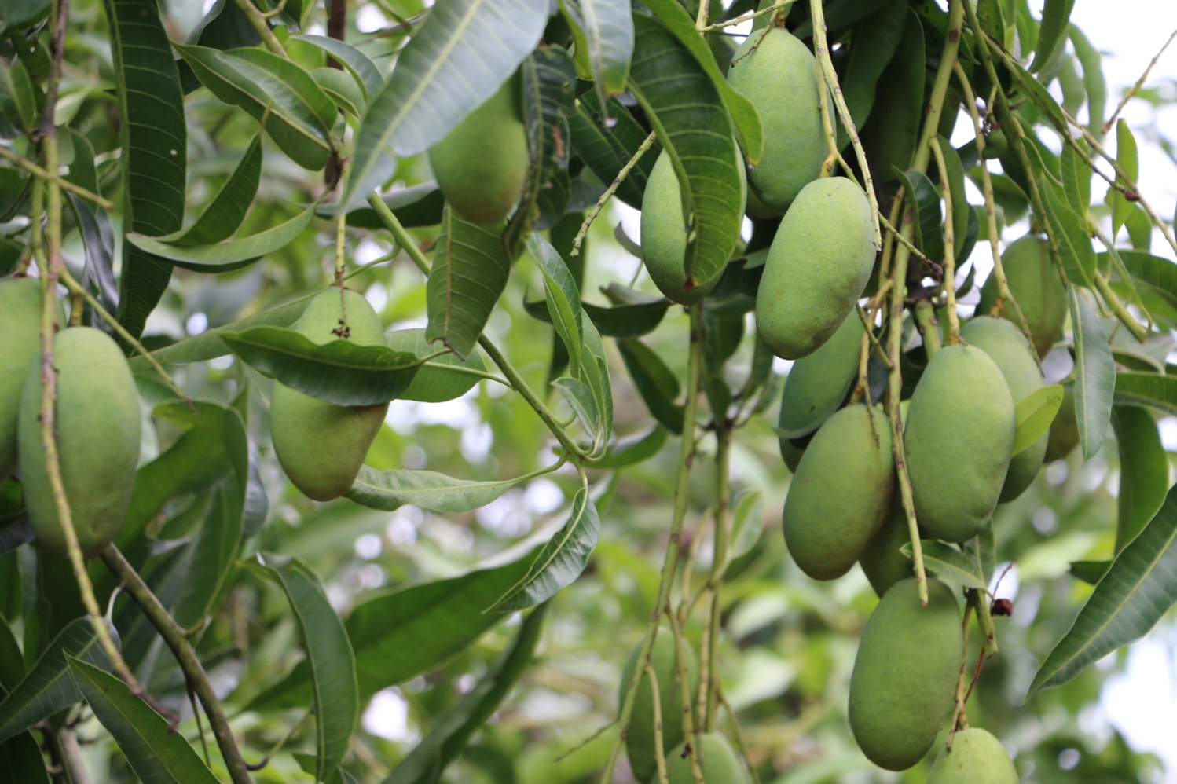
「芒果」mango音譯，閩南語稱「檨仔」或「土檨仔」

Slide 61
芒果
孫元衡《赤嵌集》有「千章夏木布濃陰，望裏纍纍羡子林」之詩句。
盧德嘉《鳳山縣采訪冊》載：「臺灣之檨，即粵東所謂檬果。」。
黃叔璥《臺海使槎錄》載：「臺地夏無他果，惟番檨、蕉子、黃梨（鳳梨）視為珍品。」
郁永河「不是哀梨不是楂，酸香滋味似甜瓜。枇杷不見黃金果，番檨何勞向客誇。」臺灣竹枝詞十二首之十

Slide 62
「番檨ㄕㄜ」的傳說
福建巡撫呂猶龍曾進呈「番檨」給康熙皇帝。
康熙58年（1719年）〈進呈臺灣番檨疏〉一文曰：「福建有番檨一種，產在臺灣，每於四月中旬成熟。奴才於四月二十八日購到新鮮者，味甘微覺帶酸。其蜜浸與鹽浸者，俱不及本來滋味；切條曬乾者，微存原味。奴才親加檢看，裝貯小瓶，敬呈御覽。但新鮮番檨，不比法製者可以耐久；奴才細教家人小心保護，將所到之數盡皆進獻，故於摺內未敢預填數目。」
康熙硃批曰：「知道了。番檨從來未見，故要看看。今已覽過，乃無用之物，再不必進。」

Slide 63

台灣北部、中部俗稱日文「トマト」，Tomato英文的音譯，普遍稱為「蕃茄」。
大陸稱「西紅柿」，廈門話「山柿」，新加坡叫「紅毛茄」，「茄」與「柿」兩種形狀不一樣。
南部稱「甘馬弼」即是「柑仔蜜」。（kam-á-bit）源自菲律賓語Kamatis。
十七世紀，臺南人和著糖來煮，或沾糖，「用糖為蜜饌之品」，居然到達「坐進一盤柑子蜜，何輸七碗玉川茶」的境界。

Slide 64



Slide 65



南北二路 (今高雄、台南 ) 設牛頭司，放牧生息。
1626年西班牙人繪製，在普羅民遮城附近(今赤坎樓)有二頭黃牛可為荷人牧牛佐證。

Slide 66
傳教與教育
荷蘭為了推動傳教，共有29位宣教牧師來臺。16位病死，4位在鄭成功來台時被殺。
甘地第伍斯牧師(Georgius Candidius)於1627年，尤尼伍斯牧師(Robertus Junius)於1629年，先後來臺傳教。
以臺南新港社(Sinkan)為中心，向附近的平地原住民傳教。
建立教堂，新港社設立學校，並且以羅馬拼音為原住民創造文字。1658年在蕭壟成立神學院。

Slide 67


利用羅馬拼音字編纂番語字典， 教導平埔社群書寫自己的語言。
西拉雅語文在新港社也最盛行，此種文書稱「新港文書」。
原住民與漢人因土地關係而訂定的契約文書，俗稱為「番仔契」。
番仔契

Slide 68

西拉雅族人透過「教冊仔」，學會新港文，並開始運用到日常生活。
目前發現的「番仔契」，年代最晚者在1813年（清嘉慶18年），距離荷蘭人離開台灣已有150年。

Slide 69

荷治蘭時期的原住民教會
根據1638年統計，新港社共1047位居民，接受洗禮，次年擴及附近村落，共2014人受洗。
左圖︰
描繪原住民的公廨及其信仰、儀式。
圖中兩位尪姨召神之後，恢復知覺爬上公廨屋頂。
右邊的尪姨將私處朝天，用力拍打，直到尿水溢出，象徵祈雨儀式。

Slide 70
臺灣的經貿地位
臺灣地理位置的優越， 以及季節風向的固定，荷蘭以臺灣為東亞的轉運站。
臺灣轉運貿易路線是中國大陸、日本和南洋。
臺灣的蔗糖主要賣到日本，波斯等地，稻米及鹿角、鹿脯則賣到中國大陸。
硫磺販售到日本及中國大陸，從南洋買進香料、胡椒則經臺灣運往中國銷售；從中國買進生絲、絹綢、瓷器和藥材，再轉售日本、波斯或歐洲。

Slide 71

17世紀荷蘭東印度公司經略版圖

Slide 72

17世紀臺灣出口貿易圖
臺灣曾經是荷蘭東印度公司僅次於日本最大的獲利地區。
臺灣進入歷史時期即躍入以貿易為導向的海洋文明體系。
荷人充當「首動者」角色，貿易成了日後臺灣歷史與社會發展的持續性特色。
轉口貿易

Slide 73

日本長崎松浦史料博物館典藏之荷蘭船畫作

Slide 74


Slide 75

濱田彌兵衛事件
荷蘭人佔領大員四年後，1628年發生了日本、荷蘭兩國之間的嚴重貿易衝突。
荷方綁架日本船長濱田彌兵衛；接著濱田彌兵衛綁架台灣長官奴易茲，即「濱田彌兵衛事件」。
肇因於商業利益及台灣土地主權之糾紛，幸無擴大事態；若干年後以和平收場。

Slide 76
郭懷一事件
荷蘭統治期間，壓榨臺灣的豐富資源，臺灣成為東印度公司的一大財庫。
荷蘭人控制全臺稅收，除田租外，另課徵人頭稅、狩獵稅等，造成墾殖漢人的痛苦，加上荷蘭官吏的貪暴勒索，使許多漢人不滿。
郭懷一是荷蘭人統治下十位漢人頭家之一，人稱「五官」。
荷蘭的苛刻政策，造成了1652年的郭懷一事件，約有三、四千名漢人被殺。（當時全臺漢人總數約15000人）

Slide 77
荷蘭在台灣的經營1630S末～1640S初
對外關係
對內控制
西班牙
台灣原住民
荷蘭為強化對台內部控制
→1642年驅逐西班牙在臺勢力
驅逐
鎮壓
對外貿易關係獲益低
→加強對內控制
政治：先討伐後鎮
壓，再以番
制番並制訂
戶口表，設
原住民地方
會議
經濟：贌社制度
文教：甘治士→
十字架與新
港文
荷人在臺
對華貿易下降
分分合合
鄭氏家族
鄭氏家族趁中國混亂壯大海上勢力
→以海上武裝商隊勢力抗清朝
→荷蘭爭奪壟斷貿路線
利用與衝突
合作→中斷
中國
在臺漢人
政治：設「僑長」
經濟：鼓勵農耕，設
「什一稅」、
「人頭稅」
→爆發1652年
「郭懷一事件」
→建普羅民遮城
中國政情混亂，正值明清鼎革之際，無暇他顧

Slide 78
西班牙佔領臺灣
1624年荷蘭占領臺灣，西班牙人深恐荷蘭人阻斷了呂宋島與日本的貿易航線。
1626年，西班牙船隊沿臺灣東海岸北上，在東北角登陸，稱該地為「Santiago」 ，後翻譯成「三朝」 、「山貂」 、現稱「三貂角」。
繞過三貂角，進入雞籠港，占領社寮島（今和平島）， 築「聖薩爾瓦多城」（San Salvador）。
1628年到淡水建立「聖多明尼各城」（San domingo）。西班牙登陸北台灣

Slide 79


西班牙船隻行經台灣東北角，水手見到海岬外三座小峰比鄰排列，恰似其故鄉聖地牙哥城，稱此地為「Santiago」當地人音譯為「三貂角」。

Slide 80


1626年雞籠西班牙人港口圖
三貂灣
三貂角燈塔
淡水河

Slide 81


西班牙人和平島聖薩爾瓦多城模型

Slide 82



西班牙占領北臺灣示意圖
雞籠（台語音ke-lâng）從何而來？
常見有兩種說法：一從基隆市三面環山、一面向海，有如雞籠的地形而來。二、從大台北地區的原住民族「凱達格蘭」（Ketagalan），前後音節Ke+lan而來。

Slide 83


1636年，淡水的原住民反抗西班牙人的統治，燒毀「聖多明哥城」（Santo Domingo）（今紅毛城）； 兩年後，西班牙人撤離淡水。
1642年荷蘭進攻北臺灣，西班牙投降，北臺灣落入荷蘭的殖民。
1626~1642。西班牙結束臺灣的統治。

Slide 84
西班牙的困境
西班牙占領雞籠不久就陷入困境。
因為島上的原住民被西班牙的砲聲嚇逃到內山。
西班牙人糧食補給出現問題。
1627年淡水一個村社邀西班牙人攻擊該村社的敵人，該地糧食很多，卻拒絕讓西班牙帶米糧回雞籠，並回擊西班牙人。
西班牙採取報復，組織遠征軍征伐淡水。

Slide 85
西班牙的臺灣經營
西班牙勢力擴及淡水，沿著北部海岸，安撫金包里附近的部落；一方面溯淡水河進入台北盆地，及蛤仔難（噶瑪蘭）， 經營北台灣。
1635年，西班牙人在北臺灣建立三個省區（province）： 淡水（Tamchui）、哆囉滿（Turoboan）、蛤仔難（Cabaran）。
哆囉滿即今日花蓮新城地區。

Slide 86


1650年荷蘭人繪製大台北古地圖

Slide 87
傳教
西班牙傳教的國家是中國和日本。
西班牙神父藉由臺灣再到日本或明帝國傳教。
日本對外採閉關政策，致使對日本的傳教不順利。
傳教士都留臺灣發展，北臺灣成為西班牙最主要的傳教地區。
西班牙在現今的基隆、金山、淡水、三貂角、蘇澳等地建立教堂 ，約有數千名原住民信奉天主教。

Slide 88

傳教
西班牙神父對當地原住民語做研究，編纂《淡水語辭彙》《淡水語教理書》，據說內容相當豐富，可惜書已失傳。
和平島西班牙教堂考古遺址，近400年的四具遺骨
基隆和平島教堂遺址

Slide 89
西班牙的貿易
西班牙的貿易航線，美洲到菲律賓的太平洋航線，以及馬尼拉與福建、臺灣航行的馬尼拉航線。
從美洲運白銀及其他貨物到馬尼拉，然後由馬尼拉運回中國貨品。
福建往來馬尼拉的航線是明朝人到菲律賓的主要航線，貿易品從福建運來的生絲、棉布、日用品，以及東南亞的香料 、象牙、布料，以換取來自美洲的白銀。

Slide 90
西班牙貿易困境
西班牙以臺灣作為對日貿易的跳板，德川幕府採「鎖國政策」，禁止西班牙船隻入境。
無法吸引長期福建商人來臺，雞籠貿易功能轉成西班牙運補日常生活品功能。
北臺灣的物產薄弱，國際貿易價值與地位大如前，因此西班牙投入防禦的兵員數量縮減。
硫磺是重要的貿易商品。

Slide 91

「馬尼拉手稿」的淡水人圖像，男、女均赤裸上身，男子下半身似用草裙圍住，外加長布條束縛；女子直髮而短，穿草裙，上身另披一條紅色長布。
女性耳朵、上臂、手腕均戴金色環狀飾品，男子耳垂有金色物件貫穿。
魚是日常主食之一，說明16、17世紀臺灣海域豐富的漁獲。

Slide 92

男子持弓與箭：弓身中央偏上方，嵌了中文字「淡水」。女子手捧人頭骨，頭骨如飾品，是金色。
獵首習俗：殺人後割頭剝皮，然後留下頭顱（casco），鑲上金飾後，置於最主要房間的牆上，由女性攜帶，是被尊敬及視為勇敢的行為。

Slide 93
西班牙棄守臺灣之經過
1630年
1630S中期
1642年
①美洲白銀產量
遞減→西班牙
經濟衰退
①拆淡水聖多明
哥城
遭荷蘭人驅離臺灣
西班牙改變治台策略
荷蘭積極控制臺灣
②日本對天主教
國家實行鎖國
政策
②退回雞籠
③菲律賓原住民
叛亂
④北台氣候惡劣
且非經濟精華
地帶，漢人亦
少開墾
③人力、物資撤
回馬尼拉
⑤原住民多強悍

